Slide 1
ABN primeros pasos
CEIP ALEJANDRO RODRIGUEZ DE VALCARCEL, BURGOS
SEMINARIO ABN CURSO 2016-2017

Slide 2
JUSTIFICACION
Este dosier se elabora como resultado de la primera puesta en practica del método ABN en nuestras aulas. El seminario de trabajo está formado por 11 profesores de infantil y primaria del CEIP Alejandro Rodríguez Valcárcel de Burgos que, durante 30h ,han trabajado para conocer el método, elaborar materiales y desarrollarlo en el aula.
Somos conscientes de que numerosos estudios han puesto de manifiesto que nuestros alumnos son capaces de realizar tareas matemáticas complejas ; siempre y cuando primero se trabaje su intuición aritmética con cantidades y objetos y una vez sistematizada, se aprenda la aritmética simbólica: los signos.
Lo que pretendemos es desarrollar el sentido numérico en cada niño de una forma sencilla y divertida ;y a través de la secuenciación del método ABN hemos ido introduciéndolo en cada uno de nuestros niveles y especialidades.
Aquí os presentamos el dosier de las fichas realizadas.

Slide 4
FICHA 1: PUZLES DIVERTIDOS
RELACION DE LOS CONTENIDOS ABN CON LAS FICHAS REALIZADAS
FICHA | CONTEO | CUANTIFICADORES | COMPOSICION DEL NUMERO | SUBITIZACION | ESTIMACION | ABSTRACCION | DECENAS, CENTENAS | AMIGOS DEL….. | ORDENAR COMPARAR | OPERACIONES +,-,X
1 | X |  |  |  |  |  |  |  | X
2 | X | X |  |  |  |  |  |  | X
3 | X | X | X | X
4 | X |  |  |  |  | X |  |  | X
5 | X |  | X |  |  | X |  |  | X
6 | X | X | X | X | X |  |  |  |  | X
7 | X | X | X | X | X | X
8 | X |  |  | X |  | X |  |  | X | X
9 | X |  |  |  | X | X |  |  | X
10 |  |  |  |  | X | X | X |  | X | X
11 | X |  |  |  |  | X |  | X |  | X
12 |  |  |  |  |  | X | X |  | X | X
13 |  |  |  |  | X | X | X |  | X | X
14 | X |  |  |  |  | X |  | X |  | X
15 |  |  |  |  |  | X |  |  | X
16 |  |  |  |  | X | X | X |  |  | X
17 | X | X | X | X | X | X |  |  |  | X
18 |  |  |  |  |  | X |  |  | X
19 |  |  |  |  | X |  | X |  | X
20 | X | X | X | X | X | X |  | X
21 | X |  | X | X | X | X | X | X
22 | X | X | X | X | X | X |  |  | X
23 | X |  |  |  |  |  |  |  | X
24 | X |  | X | X | X | X |  |  | X | X
25 |  |  | X | X | X | X |  |  | X
26 | X | X | X |  |  | X |  | X | X | X

Slide 5
 | CONTEO | CUANTIFICADORES | COMPOSICION DEL NUMERO | SUBITIZACION | ESTIMACION | ABSTRACCION | DECENAS, CENTENAS | AMIGOS DEL….. | ORDENAR COMPARAR | OPERACIONES +,-,X
27 | X |  |  |  | X | X |  | X | X
28 | X | X | X |  |  | X
29 |  |  |  |  | X | X | X | X |  | X
30 |  |  |  |  | X | X | X | X |  | X
31 | X | X | X |  | X | X |  |  | X
32 |  |  |  |  | X | X | X | X
33 | X | X | X |  |  | X |  | X
34 | X |  |  | X | X | X | X | X
35 |  | X |  | X | X |  |  | X
36 | X | X |  | X |  | X |  |  | X | X
37 | X | X | X |  |  |  |  |  | X
38 | X | X |  | X | X | X |  |  | X
39 | X |  |  | X | X | X
40 | X | X | X | X | X | X |  | X
41 | X | X |  |  | X |  |  |  | X
42 | X |  | X | X |  | X | X | X | X | X
43 |  |  | X |  | X | X | X |  | X
44 | X |  | X
45 | X | X | X |  | X
46 |  |  | X |  | X | X |  |  | X | X
47 | X |  | X |  |  | X |  |  | X | X
48 | X |  | X | X | X | X
49 |  |  | X | X | X | X |  | X
50 |  |  |  |  | X | X | X | X |  | X
51 | X | X | X | X | X | X | X
52 | X | X | X | X | X | X |  | X |  | X

Slide 6
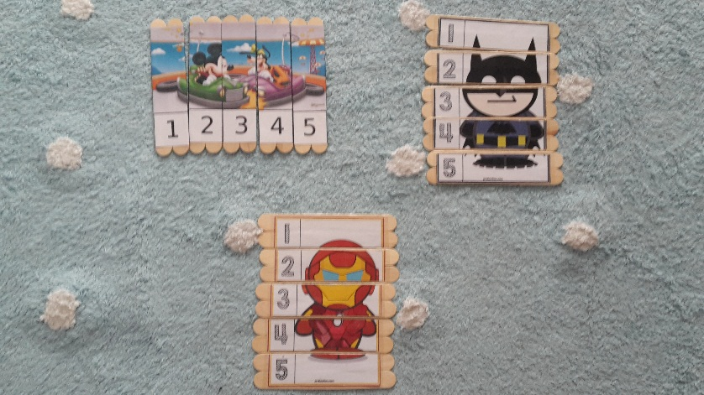
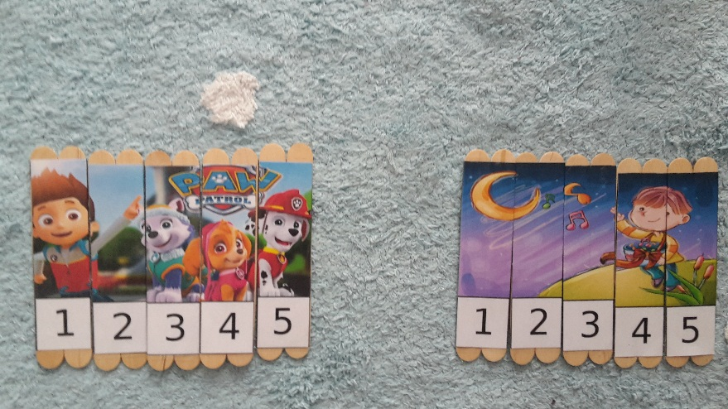
FICHA 1: PUZLES DIVERTIDOS
TITULO: PUZZLES DIVERTIDOS |  | NIVEL:3 AÑOS
CONTENIDOS | COMPETENCIAS
NUMEROS DEL 1 AL 5 ORDEN ASCENDENTE DE LOS NUMEROS | MATEMATICA APRENDER A APRENDER
DESARROLLO
EL JUEGO CONSISTE EN FORMAR LAS IMÁGENES SIGUIENDO LA SECUENCIA NUMÉRICA DEL 1 AL 5
EVALUACIÓN POR CRITERIOS EV/ESTANDARES AP. | EVALUACION POR COMPETENCIAS
ORDENA PUZLES DEL 1 AL 5 DE FORMA ASCENDENTE | ORDENA LA SECUENCIA NUMERICA DEL 1 AL 5 COMPLETANDO UNA IMAGEN
VARIABLES DEL MATERIAL
ORDEN POR LA SECUENCIA DE LAS IMÁGENES

Slide 7
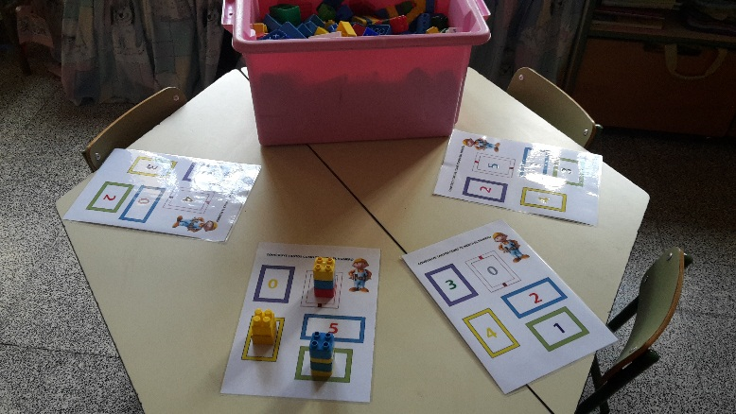
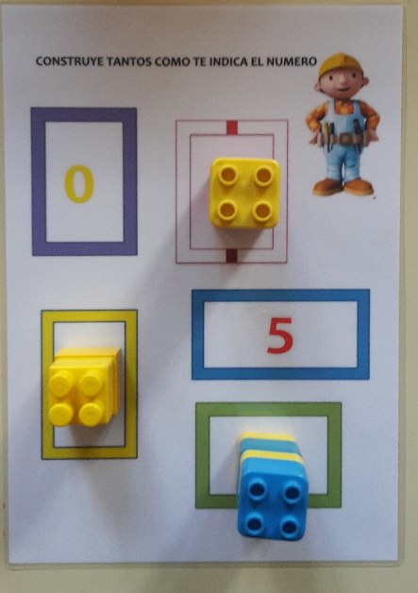
FICHA 2 : CONSTRUYE TANTOS COMO
TITULO: CONSTRUYE TANTOS COMO |  |  | NIVEL: 3 AÑOS
CONTENIDOS | COMPETENCIAS
NUMEROS DEL 1 AL 5 ASOCIAR NUMERO Y CANTIDAD TANTOS COMO MAS ALTO QUE MENOS ALTO QUE COLORES FORMAS ORDEN ASCENDENTE Y DESCENDENTE DE LOS NUMEROS | COMPETENCIA MATEMÁTICA APRENDER A APRENDER EMPRENDEDORA
DESARROLLO
NECESITAMOS BLOQUES DE CONSTRUCCIONES PEQUEÑOS QUE QUEPAN EN LA PLANTILLA DDE FORMA CUADRADA Y RECTANGULAR Y DE VARIOS COLORES. LOS NIÑOS TIENEN QUE CONSTRUIR TANTOS BLOQUES COMO TE INDICA EL DIBUJO. LAS TORRES SUBEN A LO ALTO POR LO QUE ES NECESARIO QUE LA PLANTILLA ESTE UBICADA EN UN LUGAR PLANO.
EVALUACIÓN POR CRITERIOS EV/ESTANDARES AP. |  | EVALUACION POR COMPETENCIAS
CONOCE LOS NUMEROS DEL 1 AL 5 ASOCIA NUMERO Y CANTIDAD COLOCA TANTOS COMO LE INDICA LA FIGURA RECONOCE QUE UN BLOQUE ES MAS ALTO QUE OTRO RECONOCE QUE UN BLOQUE ES MENOS ALTO QUE OTRO COLOCA LOS BLOQUES POR LOS COLORES QUE MANDA LA PLANTILLA ASOCIA LA FORMA DIBUJADA CON LA FORMA DE LAS CONSTRUCCIONES ORDENA LAS TORRES CONSTRUIDAS EN OREDEN ASCENDENTE Y DESCENDENTE DEL 1 AL 5 |  | SER CAPAD DE CONSTRUIR DE ACUERDO A LAS POSIBLES VARIABLES QUE EL JUEGO OFRECECE.
VARIABLES DEL MATERIAL
CONSTRUIR DEL COLOR QUE TE INDICA LA PLANTILLA CONSTRUIR CON FORMAS CUADRADAS O RECTANGULARES SEGÚN TE MARCA LA PLANTILLA.

Slide 8
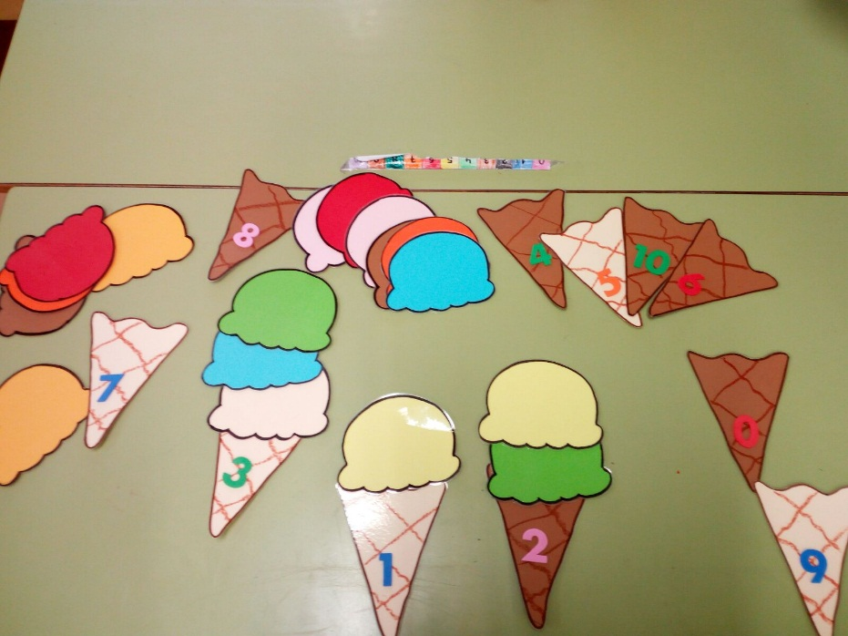
FICHA 3: LA HELADERIA
TITULO: LA HELADERÍA
CONTENIDOS | COMPETENCIAS
GRAFÍA DE LOS NÚMEROS DEL 0 AL 10. CANTIDADES DEL 0 AL 10. RELACIÓN NÚMERO Y CANTIDAD DEL 0 AL 10. DESCOMPOSICIÓN DEL NÚMERO. EXPRESIÓN ORAL. | - COMPETENCIA MATEMÁTICA. - APRENDER A APRENDER. - COMPETENCIA LINGÜÍSTICA.
DESARROLLO
ES UN JUEGO PARA TRABAJAR LA CANTIDAD Y LA GRAFÍA DE LOS NÚMEROS DEL 0 AL 10. SE DESARROLLA DE LA MANERA SIGUIENTE: SALEN POR PAREJAS A LA ALFOMBRA, UNO ES EL HELADERO Y OTRO EL COMPRADOR. EL HELADERO LE PREGUNTA QUE CUANTAS BOLAS DE HELADO QUIERE Y DE QUÉ SABORES, COGERÁ EL CUCURUCHO CORRESPONDIENTE SEGÚN EL NÚMERO Y PONDRÁ LOS SABORES EN EL ORDEN CORRESPONDIENTE.
EVALUACIÓN POR CRITERIOS EV/ESTANDARES AP. | EVALUACION POR COMPETENCIAS
- CONOCE LA SERIE NUMÉRICA. - MANEJA CORRECTAMENTE LA SERIE NUMÉRICA PARA SEGUIR LAS INSTRUCCIONES DEL JUEGO. - RELACIONA GRAFÍA CON CANTIDAD. - ES CAPAZ DE SEGUIR LOS PASOS DEL JUEGO SIN AYUDA.
VARIABLES DEL MATERIAL
SE PUEDE JUGAR TAMBIÉN A DESCOMPONER EL NÚMERO SI TENEMOS EN CUENTA LAS PERLITAS QUE HAY EN CADA BOLA DE HELADO, POR EJEMPLO CON EL CONO DE HELADO DEL NÚMERO 4, PODEMOS PONER: - UNA BOLA CON 4 PERLITAS. - UNA BOLA CON 3 PERLITAS Y UNA BOLA CON UNA PERLITA. - DOS BOLAS CON DOS PERLITAS CADA UNA. - 4 BOLAS CON UNA PERLITA CADA UNA.

Slide 9
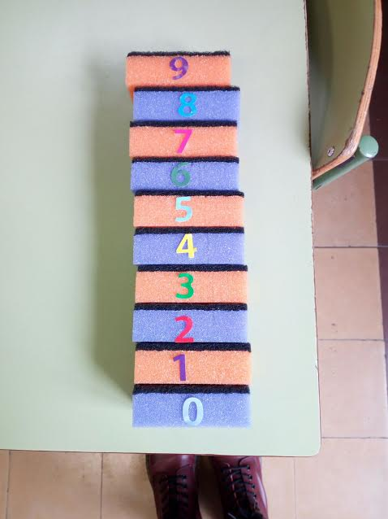
FICHA 4 :LAS ESPONJAS
TITULO: LAS ESPONJAS. |  | NIVEL: 4 AÑOS
CONTENIDOS | COMPETENCIAS
LA RECTA NUMÉRICA: - DEL 0 AL 9. LOS NÚMEROS PARES. LOS NÚMEROS IMPARES. | COMPETENCIA MATEMÁTICA. COMPETENCIA LINGÜÍSTICA. APRENDER A APRENDER.
DESARROLLO
SE LE DA AL NIÑO/A LAS ESPONJAS Y LAS TIENEN QUE COLOCAR SEGÚN LA ORDEN DADA: DEL 1 AL 9. DEL 9 AL 1 LOS NÚMEROS PARES. LOS NÚMEROS IMPARES.
EVALUACIÓN POR CRITERIOS EV/ESTANDARES AP. | EVALUACION POR COMPETENCIAS
COMPROBAR QUE HA COLOCADO LOS NÚMEROS CORRECTAMENTE DE FORMA ASCENDENTE O DESCENDENTE. COMPROBAR QUE HAN COGIDO LOS NÚMEROS PARES. COMPROBAR QUE HAN COGIDO LOS NÚMEROS IMPARES.
VARIABLES DEL MATERIAL
COLOCAMOS LAS ESPONJAS A PARTIR DEL NÚMERO INDICADO.

Slide 10
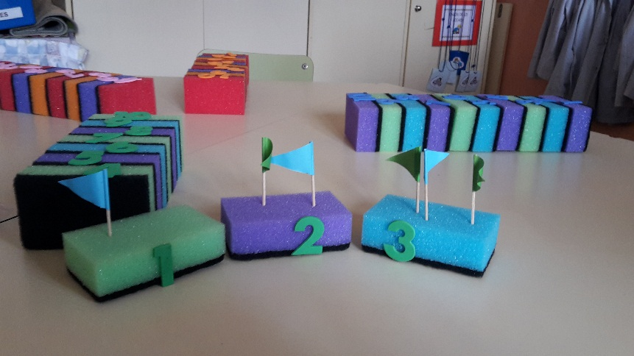
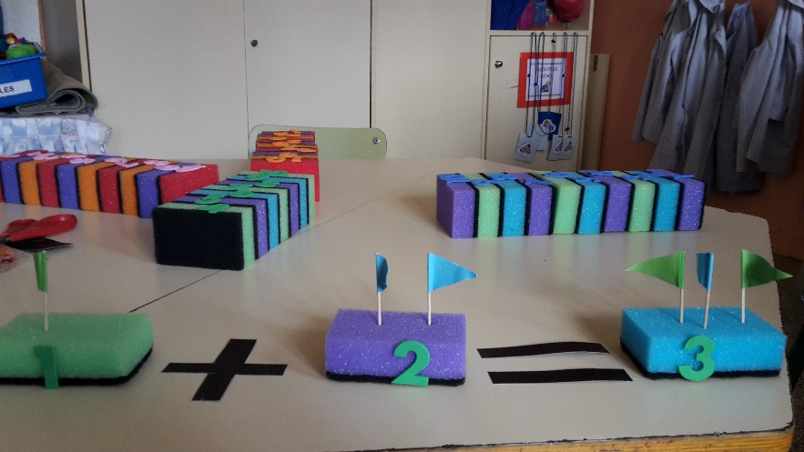
FICHA 5 :¿CUANTOS SON?
TITULO: ¿CUANTOS SON? |  | NIVEL: 1º ED. INFANTIL
CONTENIDOS | COMPETENCIAS
SERIE NUMÉRICA.CONTEO. GRAFÍA DE LOS NÚMEROS DEL 0 AL 10. CANTIDADES DEL 0 AL 10. RELACIÓN NÚMERO Y CANTIDAD DEL 0 AL 10. INICIAMOS LA SUMA EXPRESIÓN ORAL. | - COMPETENCIA MATEMÁTICA. - APRENDER A APRENDER. - COMPETENCIA LINGÜÍSTICA.
DESARROLLO
JUEGOS: 1. TRATAR DE CONSTRUIR LA SERIE NUMÉRICA DEL 0 AL 10 PONIENDO LOS ESTROPAJOS UNO ENCIMA DEL OTRO SIN QUE SE NOS CAIGA LA TORRE. 2.UTILIZANDO UNOS BANDERINES, CLAVAREMOS LA CANTIDAD QUE NOS MARQUE EL NÚMERO DE LA ESPONJA. 3. COLOCA LAS CANTIDADES Y LOS SIGNOS E INICIA LA SUMA
EVALUACIÓN POR CRITERIOS EV/ESTANDARES AP. | EVALUACION POR COMPETENCIAS
- CONOCE LA SERIE NUMÉRICA. - MANEJA CORRECTAMENTE LA SERIE NUMÉRICA PARA SEGUIR LAS INSTRUCCIONES DEL JUEGO. - RELACIONA GRAFÍA CON CANTIDAD. ES CAPAZ DE SEGUIR LOS PASOS DEL JUEGO SIN AYUDA. SE INICIA EN LA SUMA DEL 1 AL 10
VARIABLES DEL MATERIAL
BISACAR PARES E IMPARES

Slide 11
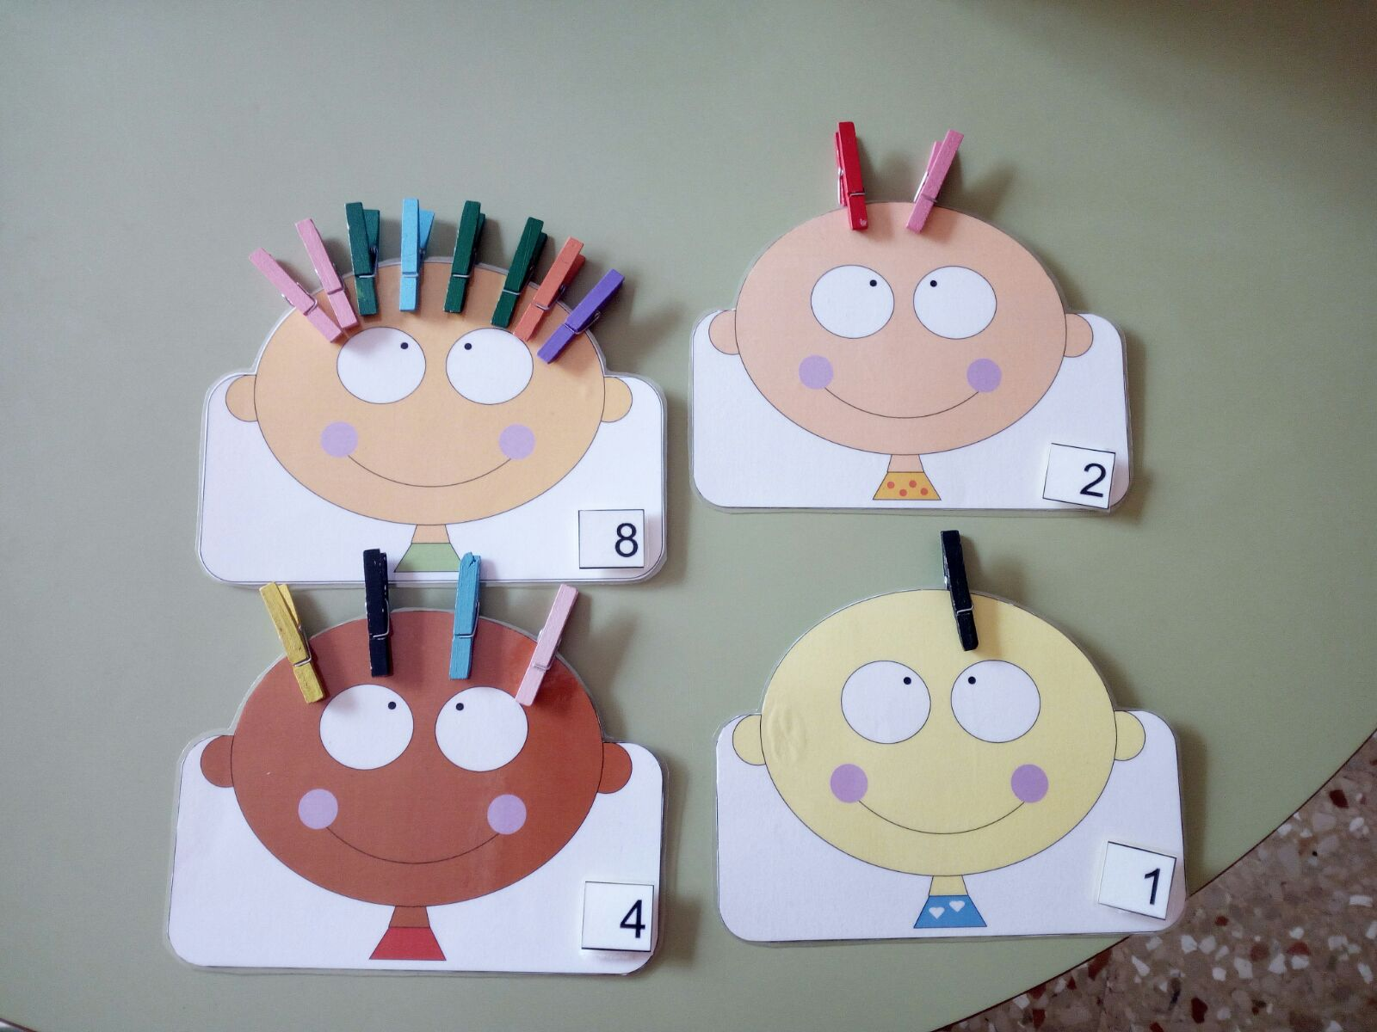
FICHA 6: LOS PELOS DE MANOLO
TITULO: LOS PELOS DE MANOLO |  | NIVEL: 1º ED. INFANTIL
CONTENIDOS | COMPETENCIAS
GRAFÍA DE LOS NÚMEROS DEL 0 AL 10. CANTIDADES DEL 0 AL 10. RELACIÓN NÚMERO Y CANTIDAD DEL 0 AL 10. DESCOMPOSICIÓN DEL NÚMERO. EXPRESIÓN ORAL. | - COMPETENCIA MATEMÁTICA. - COMPETENCIA LINGÜÍSTICA. - APRENDER A APRENDER.
DESARROLLO
ES UN JUEGO PARA TRABAJAR LA CANTIDAD Y LA GRAFÍA DE LOS NÚMEROS DEL 0 AL 10. SE DESARROLLA DE LA MANERA SIGUIENTE: POR PAREJAS, UNO DE LOS NIÑOS ELIGE UN NÚMERO DEL 0 AL 10 Y LO COLOCA EN EL VELCRO DE AL LADO DE LA CABEZA, EL OTRO NIÑO DEBERÁ COLOCAR EL NÚMERO DE PINZAS EN LA CABEZA QUE INDICA LA TARJETA QUE HA ELEGIDO SU COMPAÑERO. TAMBIÉN SE PUEDE HACER A LA INVERSA, UNO COLOCA LAS PINZAS Y OTRO LAS CUENTA Y PONE EL NÚMERO CORRECTO.
EVALUACIÓN POR CRITERIOS EV/ESTANDARES AP. | EVALUACION POR COMPETENCIAS
- CONOCE LA SERIE NUMÉRICA. - MANEJA CORRECTAMENTE LA SERIE NUMÉRICA PARA SEGUIR LAS INSTRUCCIONES DEL JUEGO. - RELACIONA GRAFÍA CON CANTIDAD. - ES CAPAZ DE SEGUIR LOS PASOS DEL JUEGO SIN AYUDA.
VARIABLES DEL MATERIAL
OTRA VARIABLE CONESTE JUEGO, CUANDO LOS NIÑOS SEAN MÁS MAYORES, ES HACER LA DESCOMPOSICIÓN. PONEMOS UN NÚMERO EN EL CENTRO Y CON PINZAS DE DOS COLORES TENDRÁN QUE CONSTRUIR LAS DIFERENTES DESCOMPOSICIONES POSIBLES.

Slide 12
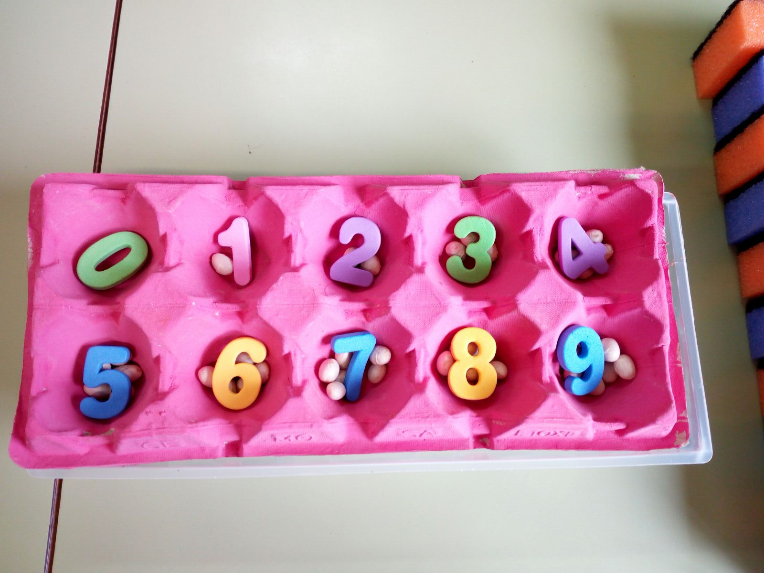
FICHA 7: LAS HUEVERAS
TITULO: LAS HUEVERAS |  | NIVEL:3 Y 4 AÑOS
CONTENIDOS | COMPETENCIAS
LA RECTA NUMÉRICA: - DEL 0 AL 9. DEL 9 AL O. ASOCIACIÓN CANTIDAD CON NÚMERO. | COMPETENCIA MATEMÁTICA. COMPETENCIA LINGÜÍSTICA. APRENDER A APRENDER.
DESARROLLO
SE LE DA AL NIÑO/A LA HUEVERA Y TENDRÁ QUE COLORAR LOS NÚMEROS EN EL ORDEN CORRECTO. POSTERIORMENTE COLOCARÁ TANTAS ALUBIAS COMO NÚMERO HAYA.
EVALUACIÓN POR CRITERIOS EV/ESTANDARES AP. | EVALUACION POR COMPETENCIAS
COMPROBAR QUE HA COLOCADO LOS NÚMEROS CORRECTAMENTE. COMPROBAR QUE HA COLOCADO TANTAS ALUBIAS COMO EL NÚMERO HAY.
VARIABLES DEL MATERIAL
COLOCAMOS EN LA HUEVERA LOS NÚMEROS PARES. COLOCAMOS EN LA HUEVERA LOS NÚMEROS IMPARES. PONEMOS LAS ALUBIAS Y LUEGO COLOCAMOS LOS NÚMEROS.

Slide 13
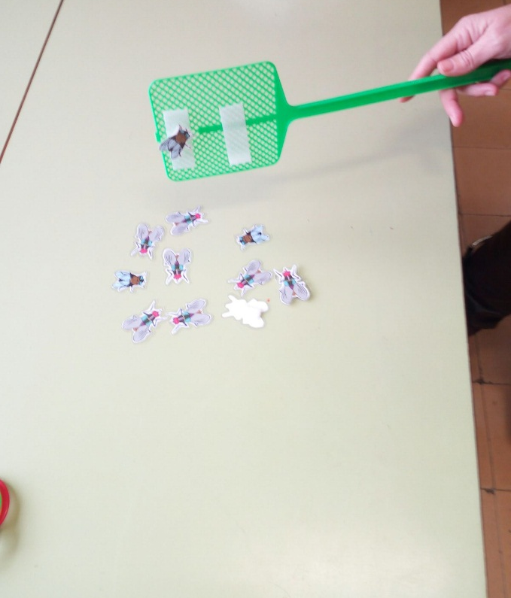
FICHA 8: CONTAMOS MOSCAS
TITULO: Contamos moscas |  | NIVEL: 3-4-5 años
CONTENIDOS | COMPETENCIAS
Cuantificadores de uso común para expresar cantidades : alguno-ninguno, más –menos, muchos-pocos. Utilización de la serie numérica para contar elementos y expresión gráfica de cantidades.. Realización de operaciones aritméticas, a través de la manipulación que impliquen juntar, quitar, repartir, completar… | Competencia matemática. Competencia aprender a aprender. Competencia en comunicación lingüística.
DESARROLLO
Los alumnos jugarán a cazar moscas y dependiendo de los niveles se trabajará: 3 años: Conteo de las moscas cazadas. Uso de los cuantificadores mas que- menos que, alguno-ninguno, muchos –pocos. 4 años: Conteo y expresión gráfica de la cantidad. Cuantificadores. 5 años: Conteo. Cuantificadores. Expresión gráfica de la cantidad. Realización de operaciones aritméticas y su expresión gráfica: juntar-sumar; quitar- restar, repartir, completar ¿Cuántas faltan para llegar a 10?
EVALUACIÓN POR CRITERIOS . | EVALUACION POR COMPETENCIAS
Manipular de forma adecuada el material. Utilizar la serie numérica para cuantificar objetos y realizar las grafías correspondientes. Comparar cantidades y utilizar correctamente los términos más, menos, igual. Resolver sencillas operaciones que impliquen juntar, quitar, expresar diferencia y repartir. Actuar de acuerdo con las normas establecidas en la actividad. Analizar y resolver situaciones conflictivas con actitudes tolerantes y conciliadoras.
VARIABLES DEL MATERIAL

Slide 14
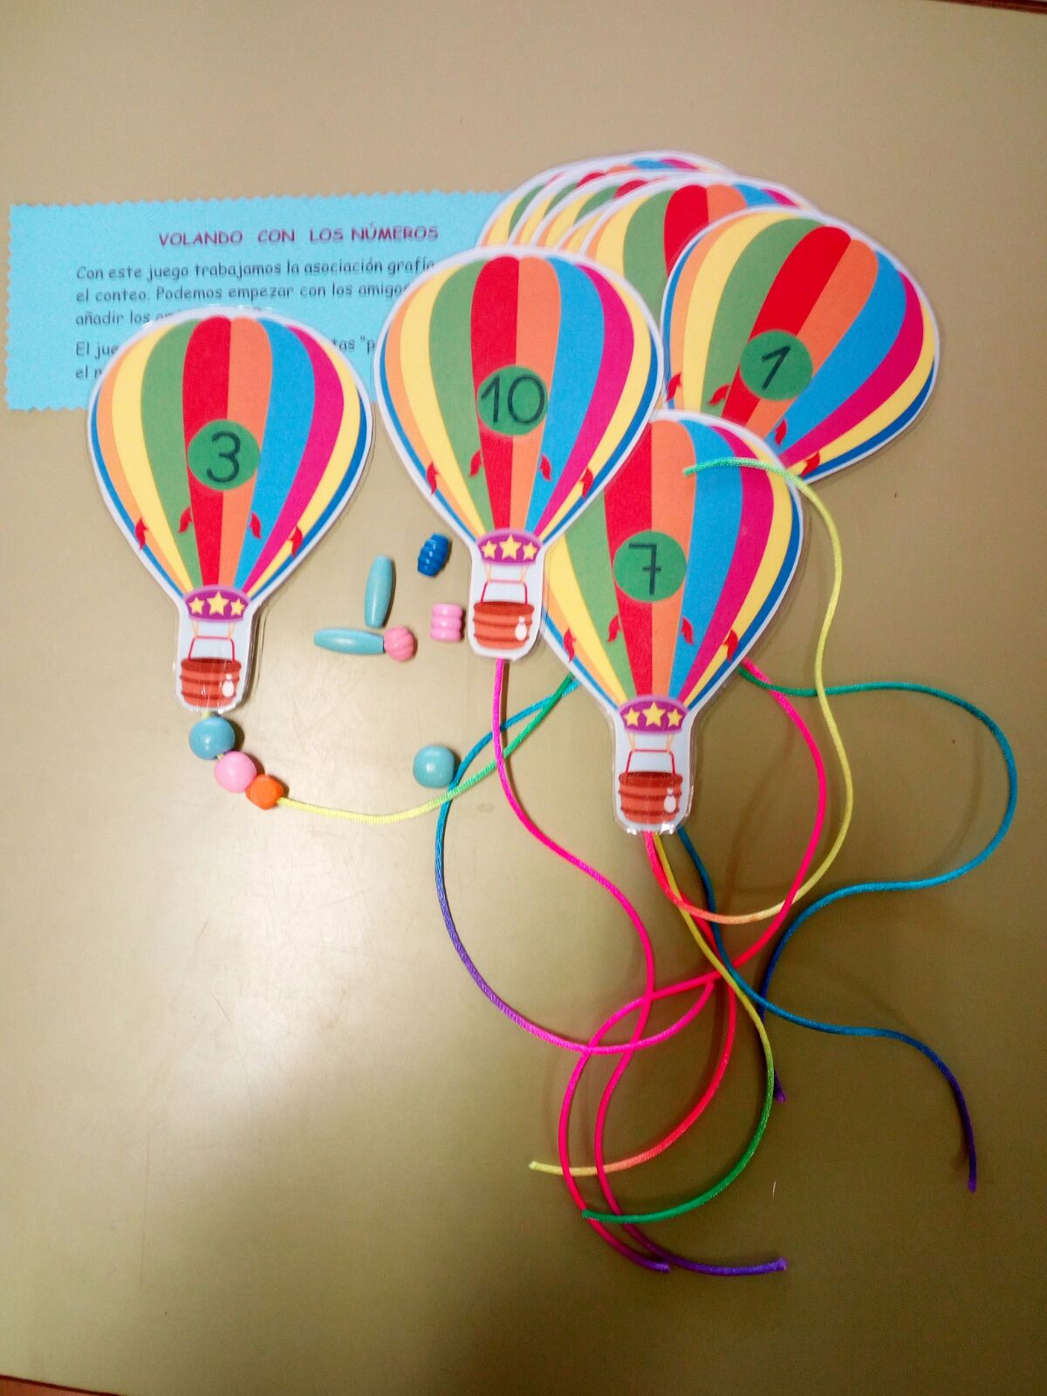
FICHA 9: VOLANDO CON LOS NUMEROS
TITULO: volando con los números |  | NIVEL:4 y 5 años
CONTENIDOS | COMPETENCIAS
Números y cantidades del 1 al 20. Asociación grafía-cantidad. Conteo del 1 al 20. | Competencia matemática, aprender a aprender y competencia lingüística.
DESARROLLO
El juego consiste en ensartar tantos “paquetes” como dice el número que tiene cada globo.
EVALUACIÓN POR CRITERIOS EV/ESTANDARES AP. | Evaluación POR COMPETENCIAS
Conoce los números del 1 al 20. Sabe ordenar los números del 1 al 20. Asocia número y cantidad del 1 al 20. Cuenta del 1 al 20.
VARIABLES DEL MATERIAl Se coloca un número determinado de “paquetes” en los globos y deberán completar con los que falten o quitar según el número que tenga el globo: ¿cuántos faltan? ¿Cuántos sobran? Ordenar los globos del 1 al 10 o del 1 al 20.

Slide 15
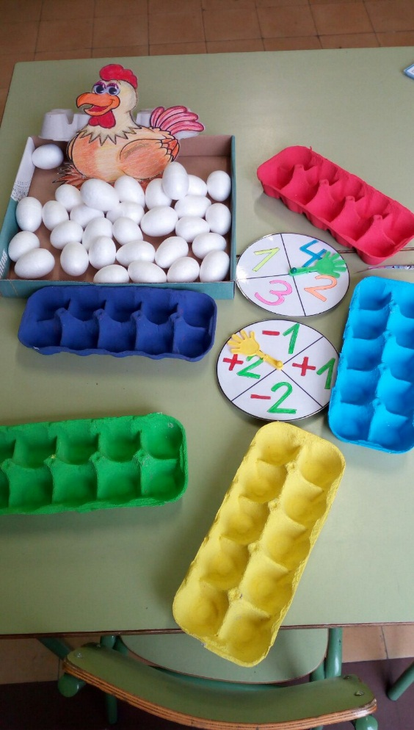
FICHA 10: LA GALLINA QUE PONE DECENAS DE HUEVOS
TITULO: GALLINA QUE PONE DECENAS DE HUEVOS. |  | NIVEL: 5 AÑOS
CONTENIDOS | COMPETENCIAS
CONTEO DEL 1 AL 50. ASOCIACIÓN CANTIDAD CON NÚMERO. REPRESENTAR DECENAS Y UNIDADES. CUANTIFICADORES: MÁS – MENOS / MÁS QUE – MENOS QUE | COMPETENCIA MATEMÁTICA. COMPETENCIA LINGÜÍSTICA. APRENDER A APRENDER.
DESARROLLO
PUEDEN JUGAR DE 2 A 5 NIÑOS, DE ELLO DEPENDERÁ EL RECUENTO FINAL . SE HACEN GIRAR LAS RULETAS, EN PRIMER LUGAR LA RULETA DE LOS NÚMEROS DEL 1 AL 4 Y COLOCAN LA CANTIDAD DE HUEVOS QUE INDICA; DESPUÉS SE MUEVE LA RULETA DE +1/ +2/ -1/ -2 Y QUITAN O PONEN HUEVOS SEGÚN TOCA. CADA NIÑO Y EN CADA TIRADA VA DICIENDO LOS HUEVOS QUE VAN TENIENDO Y VEN QUIEN TIENE MAS O MENOS. GANA EL PRIMERO QUE LLEGUE A LA DECENA DE HUEVOS. AL FINALIZAR EL JUEGO SE HACE RECUENTO DE CUANTAS DECENAS HA PUESTO LA GALLINA Y DE LOS HUEVOS QUE HA PUESTO EN TOTAL.
EVALUACIÓN POR CRITERIOS EV/ESTÁNDARES AP. | EVALUACIÓN POR COMPETENCIAS
CONTAR DEL 1 AL 50. COLOCAR NUMERO CORRECTO DE HUEVOS SUMANDO Y RESTANDO. INICIARSE EN EL AGRUPAMIENTO POR DECENAS. DISCRIMINAR CORRECTAMENTE LA SUMA Y LA RESTA.
VARIABLES DEL MATERIAL
INCLUIMOS EN EL JUEGO LA ASOCIACIÓN DE LA CANTIDAD A LA GRAFÍA, COGIENDO DE LA CAJA DE NÚMEROS, LA TARJETA CORRESPONDIENTE AL QUE CONTAMOS AL FINAL DEL JUEGO.

Slide 16
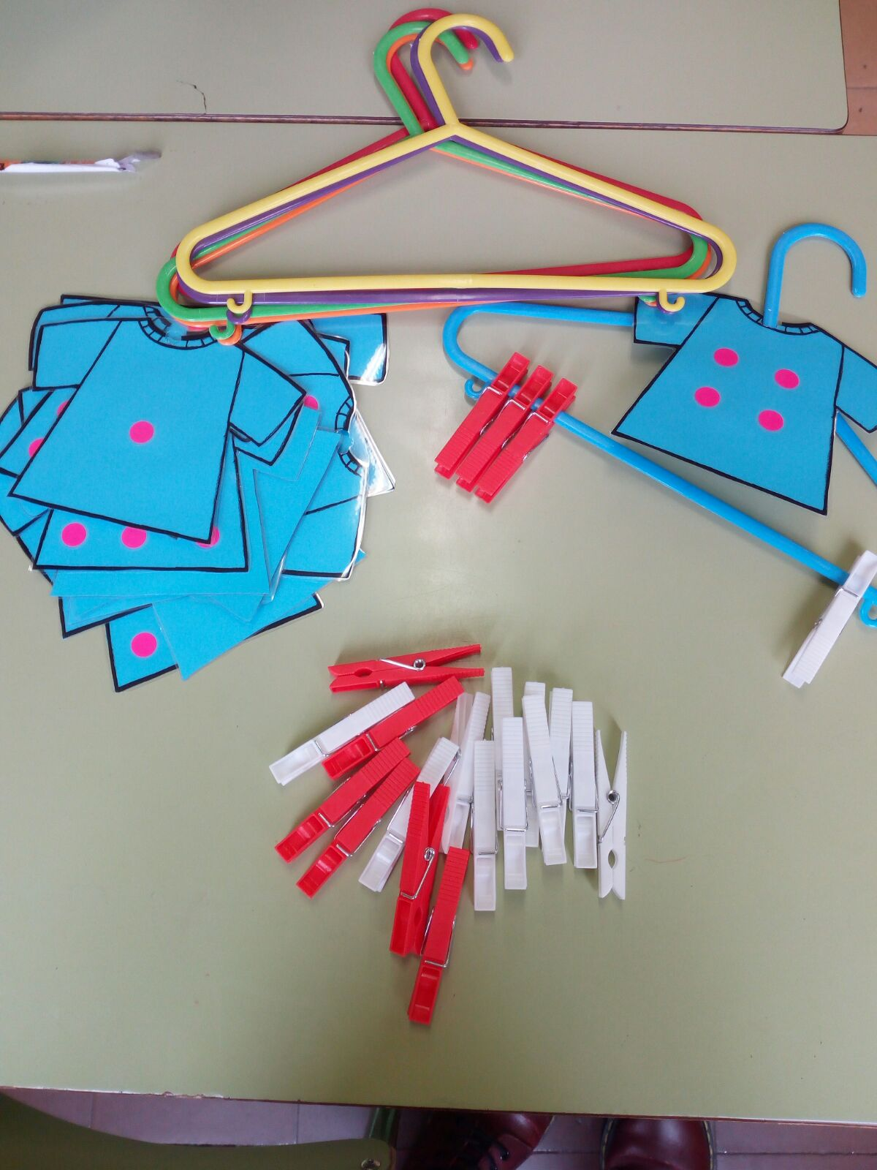
FICHA 11: LAS PERCHAS
TITULO: LAS PERCHAS |  | NIVEL: 5 AÑOS
CONTENIDOS | COMPETENCIAS
LOS NÚMEROS DEL 1 AL 20 DESCOMPOSICIÓN DE NÚMEROS DEL 1 AL 10. INICIAR AL NIÑO EN EL RECONOCIMIENTO DE LOS NÚMEROS PARES E IMPARES. | COMPETENCIA MATEMÁTICA. COMPETENCIA LINGÜÍSTICA. APRENDER A APRENDER.
DESARROLLO
EN CADA PERCHA COLGAMOS UNA CAMISETA Y SE COLOCAN TANTAS PINZAS COMO INDICA NUMERO DE CAMISETA (DEL 1 AL 20). DESCOMPONEMOS UTILIZANDO PINZAS DE DOS COLORES: ROJAS Y BLANCAS DEJANDO SEPARACIÓN EN EL CENTRO DE LA `PERCHA. COLOCAMOS CAMISETAS CON NUMERO PAR O CAMISETA CON NÚMERO IMPAR. (PARA ESTO TAMBIÉN UTILIZAREMOS LAS PINZAS DE DOS COLORES DE FORMA ALTERNADA, BLANCA-ROJA, BLANCA –ROJA-BLANCA Y ASÍ SUCESIVAMENTE…)
EVALUACIÓN POR CRITERIOS EV/ESTANDARES AP. |  | EVALUACIÓN POR COMPETENCIAS
COLOCAR EL NÚMERO DE PERCHAS CORRECTO. DISCRIMINAR NÚMEROS DEL 1 AL 20. REALIZA DIFERENTES DESCOMPOSICIONES DE UN MISMO NÚMERO. SE INICIA EN EL RECONOCIMIENTO DE NÚMEROS PARES E IMPARES DEL 1 AL 10.
VARIABLES DEL MATERIAL
COLOCAR EN PRIMER LUGAR CANTIDAD DE PINZAS Y DESPUÉS LA CAMISETA CORRESPONDIENTE. QUITAR Y PONER PINZAS DE UNA EN UNA PARA VER NÚMEROS ANTERIOR Y POSTERIOR DEL 1 AL 20. QUITAR Y PONER PINZAS PARA FORMAR NÚMEROS PARES E IMPARES. COLOCAR 2 CAMISETAS, SUMAR Y PONER PINZAS Y COLOCAR PINZAS EN DOS COLORES Y COLGAR 2 CAMISETAS, UNA POR CADA COLOR DE PINZA.

Slide 17
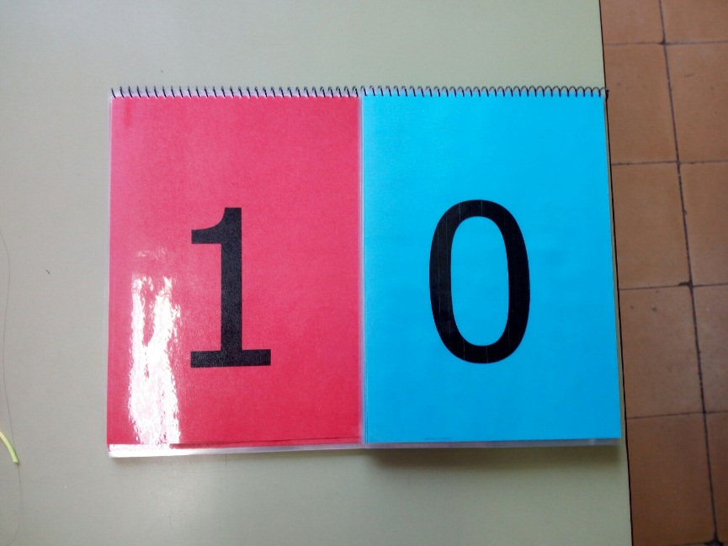
FICHA 12: LIBRO DE DECENAS
TITULO: LIBRO DECENAS |  |  | NIVEL: 1º PRIMARIA
CONTENIDOS |  | COMPETENCIAS
Decenas Unidades Numeración 0 al 99 |  | Competencia matemática Aprender a aprender
DESARROLLO
El libro consta de dos mitades, en la izquierda hay números en rojo que son las decenas y en la derecha números azules que son las unidades. Se van pasando las páginas del libro tanto de las decenas como de las unidades y los alumnos van diciendo el número que es. Decirles un número y le buscan ellos en el libro.
EVALUACIÓN POR CRITERIOS EV/ESTANDARES AP. | EVALUACION POR COMPETENCIAS
Conoce las decenas Conoce las unidades Conoce los números del 0 al 99 | Aplica el razonamiento matemático para resolver cuestiones de la vida cotidiana. Dispone de habilidades para iniciarse en el aprendizaje y ser capaz de continuar aprendiendo de manera cada vez más eficaz y autónoma.
VARIABLES DEL MATERIAL
Sacar un número de decenas y uno de unidades y sumar o restar. Sacar un número de decenas y otro de unidades y ver cual es mayor, cual es menor o si son iguales.

Slide 18
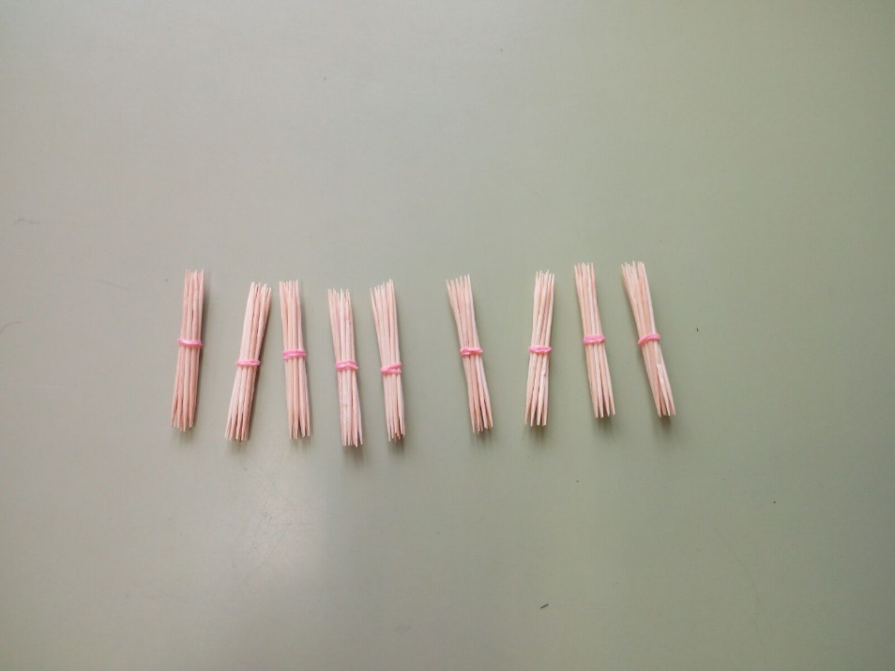
FICHA 13: PALILLOS DECENAS
TITULO: PALILLOS DECENAS |  |  | NIVEL: 1º PRIMARIA
CONTENIDOS |  | COMPETENCIAS
Concepto Decenas Concepto Unidad Numeración |  | Competencia matemática Aprender a aprender
DESARROLLO
Hay 100 palillos los cuales se les agrupa de 10 en 10 y se les ata con una goma. Cada uno de estos son las decenas. A parte hay 9 palillos sueltos que son las unidades. A partir de ahí trabajar la numeración con palillos sueltos y agrupados en decenas. Formar números del 0 al 99.
EVALUACIÓN POR CRITERIOS EV/ESTANDARES AP. | EVALUACION POR COMPETENCIAS
Conoce las decenas Conoce las unidades | Aplica el razonamiento matemático para resolver cuestiones de la vida cotidiana. Dispone de habilidades para iniciarse en el aprendizaje y ser capaz de continuar aprendiendo de manera cada vez más eficaz y autónoma.
VARIABLES DEL MATERIAL
Hacer sumas y restas.

Slide 19
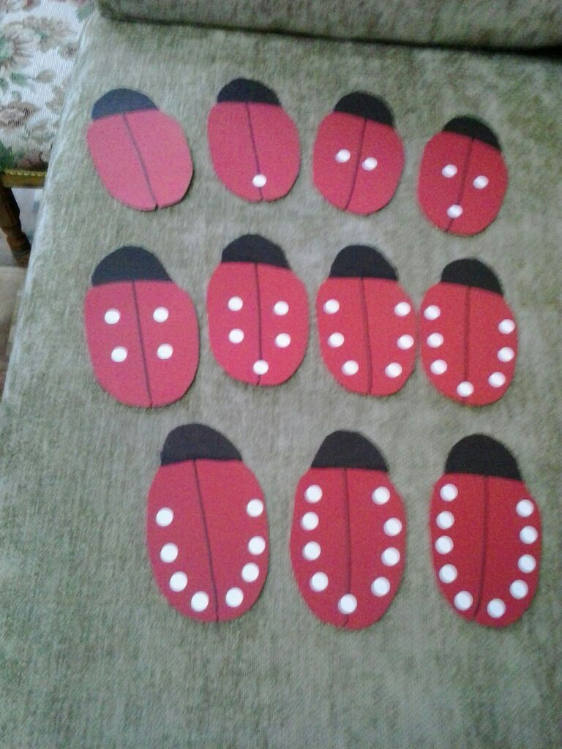
FICHA 14: MARIQUITAS
TITULO: MARIQUITAS |  | NIVEL: 5 años +
CONTENIDOS: | COMPETENCIAS
Complemento a 10 Introducción a la suma Los “amigos del 10” | Competencia matemática Competencia numérica
DESARROLLO
Se colocan las 11 mariquitas juntas, una sobre otra, boca abajo y se desordenan. El alumno coge la mariquita que está encima del montón, le da la vuelta, calcula la cantidad de puntos que hay en la mariquita e intenta decir cuánto hay que sumar a ese número para que el resultado sea 10 (complemento a 10). Si acierta, sumará un punto, y si no acierta no. La mariquita se deja en un montón aparte y se continúa con otro alumno. Cuando se hayan terminado las mariquitas, se pueden volver a reunir y mezclar de nuevo para volver a empezar.
EVALUACIÓN POR CRITERIOS EV/ESTANDARES AP. | EVALUACION POR COMPETENCIAS
Realiza distintos tipos de sumas con y sin apoyo gráfico y de la recta numérica Resta con y sin apoyo gráfico y de la recta numérica | El alumno será capaz de: Contar el número de puntos que hay en la mariquita elegida Calcular cuántos puntos le faltan hasta llegar a 10.
VARIABLES DEL MATERIAL
Juntar cada mariquita con otra para que juntas sumen 10 Ordenar las mariquitas en orden ascendente o descendente de puntos Elegir dos mariquitas y sumar o restar sus puntos Multiplicar los puntos de dos mariquitas

Slide 20
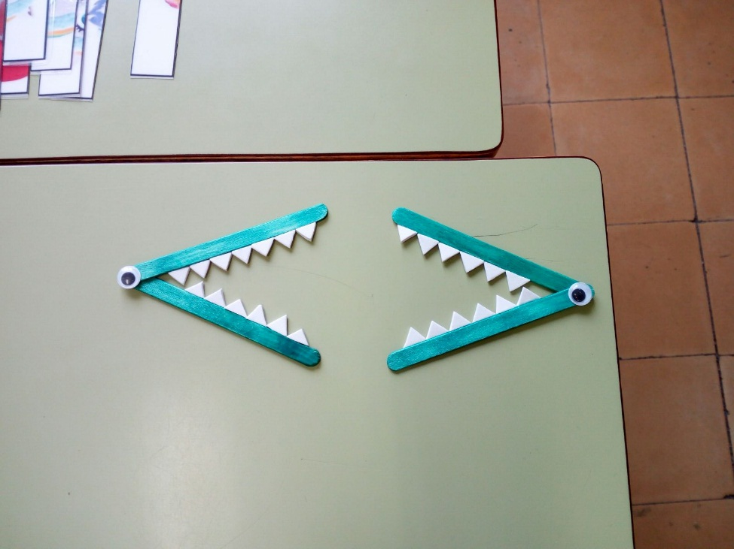
FICHA 15: MAYOR QUE, MENOR QUE, IGUAL QUE
TITULO: MAYOR QUE, MENOR QUE, IGUAL QUE |  | NIVEL: 1º PRIMARIA
CONTENIDOS | COMPETENCIAS
Concepto mayor que Concepto menor que Concepto igual que | Competencia matemática Aprender a aprender
DESARROLLO
Mediante dispensadores se hacen dos bocas de un cocodrilo. Se colocan dos números y ellos tienen que poner el símbolo correcto. Poner el símbolo y ellos eligen dos números para poner a cada lado del símbolo.
EVALUACIÓN POR CRITERIOS EV/ESTANDARES AP. | EVALUACION POR COMPETENCIAS
Conoce el significado de mayor que así como su signo. Conoce el significado de menor que así como su signo. Compara cantidades | Aplica el razonamiento matemático para resolver cuestiones de la vida cotidiana. Dispone de habilidades para iniciarse en el aprendizaje y ser capaz de continuar aprendiendo de manera cada vez más eficaz y autónoma.
VARIABLES DEL MATERIAL

Slide 21
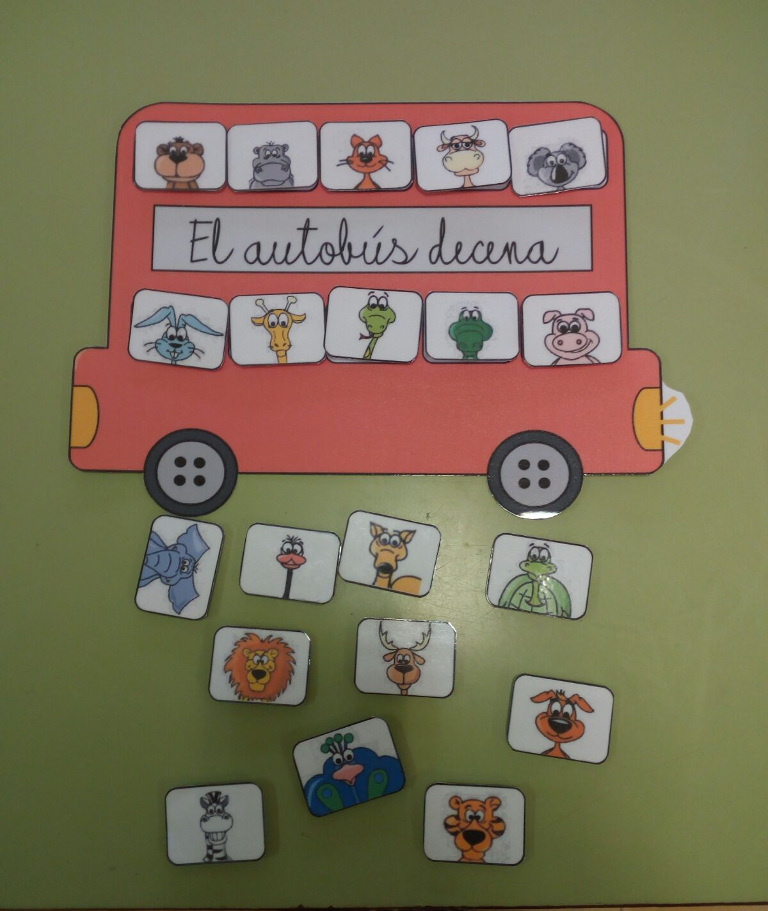
FICHA 16: EL AUTOBUS DE LA DECENA
TITULO: AUTOBÚS DECENA
CONTENIDOS |  | COMPETENCIAS
Decenas Unidades |  | Competencia matemática Aprender a aprender
DESARROLLO
El autobús decena es un autobús en el que solo caben 10 pasajeros. Se les dice a los niños que el autobús solo se pone en marcha cuando está lleno. Se colocan en el autobús diez animales y se ve el concepto de decena. Con los animales que quedan fuera se trabaja el concepto de unidad.
EVALUACIÓN POR CRITERIOS EV/ESTANDARES AP. | EVALUACION POR COMPETENCIAS
Conoce el concepto de decena. Conoce el concepto de unidad. | Aplica el razonamiento matemático para resolver cuestiones de la vida cotidiana. Dispone de habilidades para iniciarse en el aprendizaje y ser capaz de continuar aprendiendo de manera cada vez más eficaz y autónoma.
VARIABLES DEL MATERIAL
-Hacer sumas o restas con los animales del autobús.

Slide 22
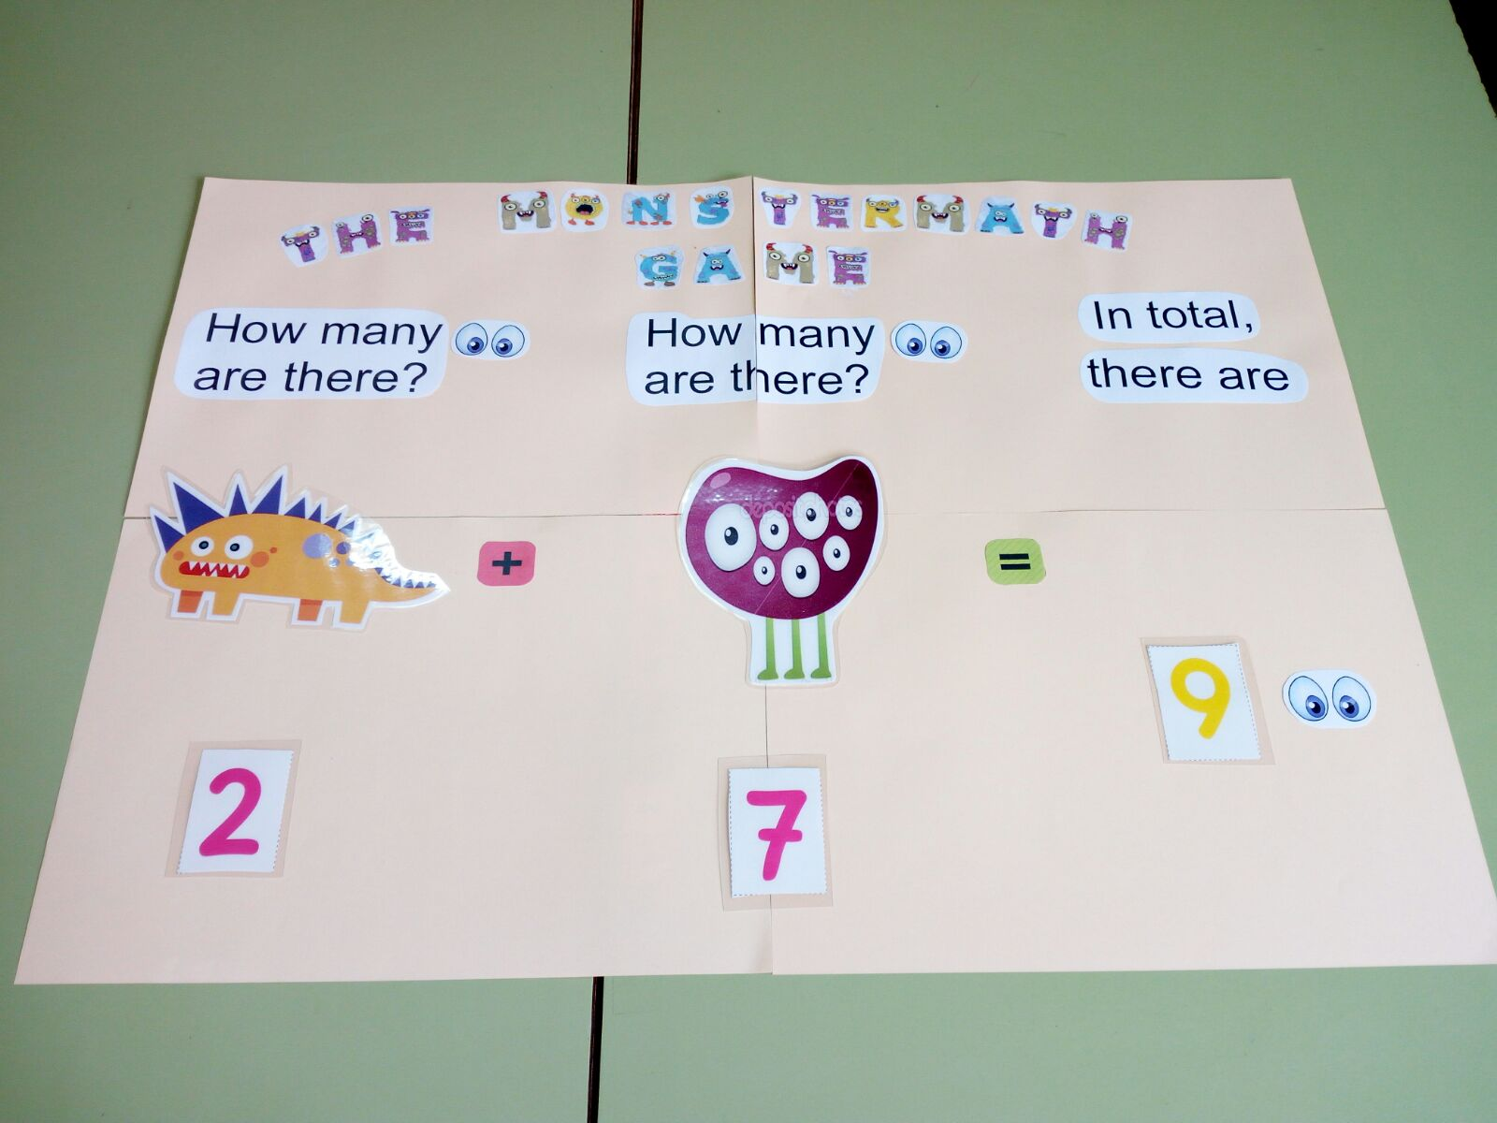
FICHA 17: THE MONSTERMATH GAME
TITULO: THE MONSTERMATH GAME |  | NIVEL:5 AÑOS
CONTENIDOS | COMPETENCIAS
- PARTES DEL CUERPO (EYES, EARS, MOUTH, TEETH, HEAD, LEGS, ARMS, ANTENNAE) - NÚMEROS (1-10 IN ENGLISH) - ¿CUÁNTOS/AS … HAY? (HOW MANY … HAS IT GOT?) - EN TOTAL, HAY... (IN TOTAL, THERE ARE ...) | - COMPETENCIA MATEMÁTICA - COMPETENCIA LINGÜÍSTICA - COMPETENCIA DE APRENDER A APRENDER
DESARROLLO
- Se decide la parte del cuerpo que se quiera trabajar, por ejemplo “teeth”. El alumno o el profesor seleccionan dos monstruos diferentes. El primer monstruo se coloca en el cartel del juego antes del símbolo + y el otro monstruo detrás de este mismo símbolo de tal manera que nos quede una suma. - Se pregunta al alumno “How many teeth are there?“ Y éste tiene que decir el número de dientes que tenga el monstruo en inglés y a continuación seleccionar el cardinal que corresponda y pegarle debajo de dicho monstruo. Con el segundo monstruo se procede de la misma manera. - Para finalizar el alumno debe contar o sumar el número de dientes que suman entre los dos monstruos y pegar detrás del símbolo = el cardinal que corresponda con el resultado y decir “In total, there are … teeth”
EVALUACIÓN POR CRITERIOS EV/ESTANDARES AP. | EVALUACION POR COMPETENCIAS
- Reconocer las partes del cuerpo de forma oral y ser capaz de producirlas en inglés. - Realizar la operación matemática de la suma correctamente. - Expresar correctamente las estructuras trabajadas. | - Desarrollar hábitos de escucha y participación. - Disfrutar con el juego y con el aprendizaje de la competencia matemática a través del inglés.
VARIABLES DEL MATERIAL

Slide 23
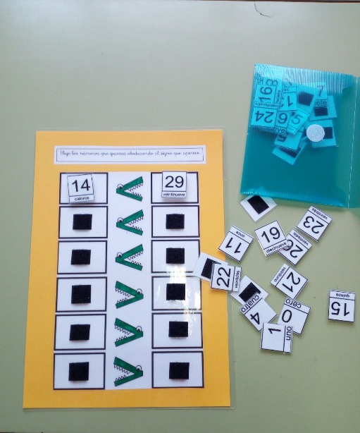
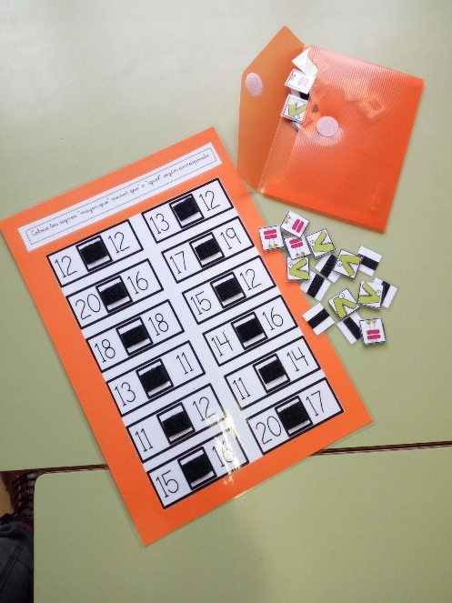
FICHA 18: LOS COCODRILOS
TITULO:LOS COCODRILOS |  |  | NIVEL:6y7 años
CONTENIDOS |  | COMPETENCIAS
CUANTIFICADORES DE USO COMUN PARA EXPRESAR CANTIDAD: MAYOR QUE; MENOR QUE, IGUAL QUE IDENTIFICACION GRAFICA DE LOS NUMEEROS DEL 0 AL 20 RECORDATORIO DE LA RECTA NUMERICA 1 al 20. |  | Competencia matemática aprender a aprender y competencia lingüística.
DESARROLLO
PREVIAMENTE REPASO DE LA RECTA NUMERICA. 6 AÑOS: UTILIZANDO LA LAMINA NARANJA LOS ALIMNOS COLOCARAN LOS DIBUJOS CORRESPONDIENTESA LOS TERMINOS MAYOR QUE; MENOR QUE, IGUAL QUE USANDO LOS DIBUJOS IDENTIFICATIVOS DE DICHOS TERMINOS. 7 AÑOS: UTILIZANDO LA LAMINA AMARILLA LOS ALUMNOS COLOCARAN LAS GRAFIAS CORRESPONDIENTES A LOS NUMEROSS DEL 0 AL 20 RESPETANDO LOS CÓDIGOS CORRESSPONDIENTES MAYOR QUE; MENOR QUE, IGUAL QUE.
EVALUACIÓN POR CRITERIOS EV/ESTANDARES AP. | Evaluación POR COMPETENCIAS
Repaso recta numérica del 0 al 20. Utiliza la serie numérica para ordenar números e identificar las grafías correspondientes del 0 al 20. Compara cantidades. Utiliza correctamente los términos MAYOR QUE; MENOR QUE, IGUAL QUE Actuar de acuerdo con las normas establecidas en la actividad. analizar y resolver situaciones conflictivas coon actitiudes toleerantes y conciliadoras.
VARIABLES DEL MATERIAL.

Slide 24
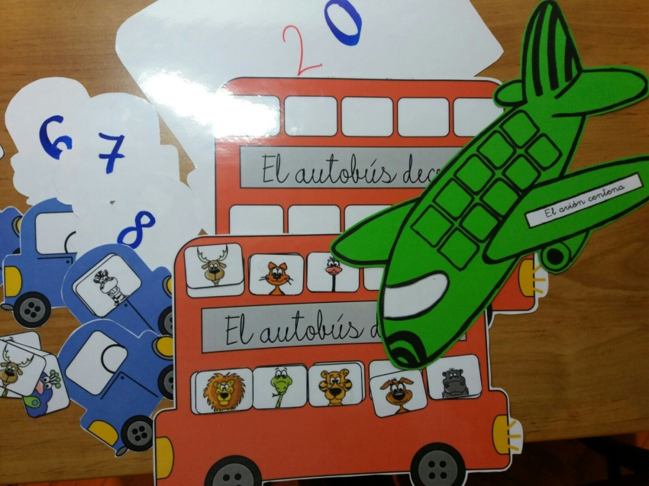
FICHA 19: COMPONGO Y DESCOMPONGO
TITULO: Compongo y descompongo |  | NIVEL:1º Primaria
CONTENIDOS | COMPETENCIAS
- Unidades, decenas y centenas. - Valor posicional. | - Competencia matemática. - Competencia lingüística. - Aprender a aprender.
DESARROLLO
- Se representa gráficamente un número de hasta 3 cifras y el alumnado deberá descomponerlo en sus correspondientes órdenes de unidades, utilizando para ello los coches, autobuses y aviones que representan las unidades, decenas y centenas respectivamente. También se realizará el proceso a la inversa, dada la representación, averiguar la grafía del número correspondiente.
EVALUACIÓN POR CRITERIOS EV/ESTANDARES AP. | EVALUACION POR COMPETENCIAS
- Reconoce el concepto de unidad, decena y centena. - Compone y descompone números de hasta tres cifras. - Expresa correctamente la relación entre las diferentes órdenes de unidades. | - Explica correctamente el proceso realizado utilizando para ello el vocabulario específico. - Desarrolla hábitos de escucha y participación. - Disfruta trabajando las matemáticas de manera lúdica.
VARIABLES DEL MATERIAL
- Se representan dos números mediante coches, autobuses y aviones. Posteriormente se asimilan los números y se ordenan, utilizando para ello expresiones como mayor que, menor que, o igual que.

Slide 25
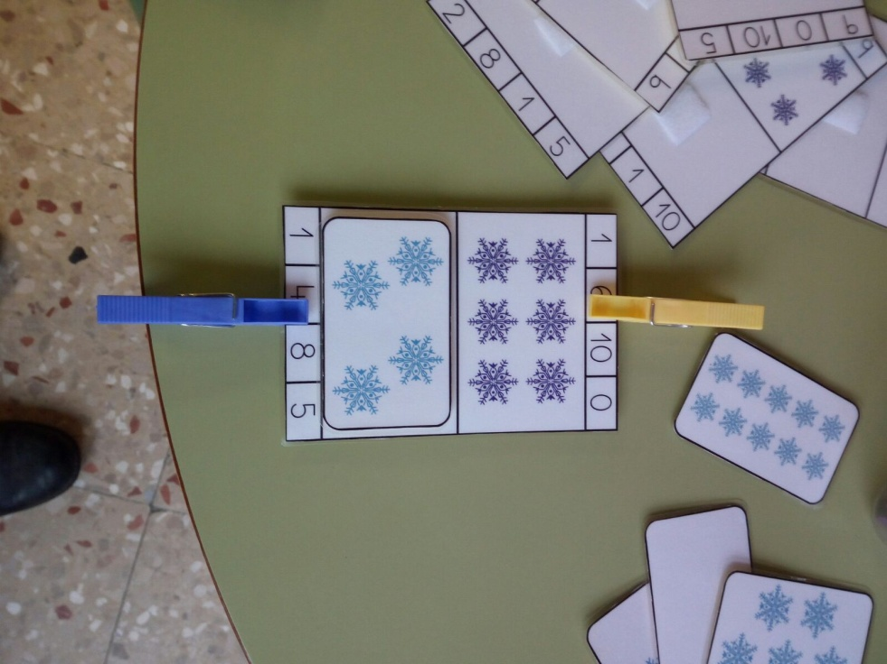
FIHA 20: LOS COPOS DE INVIERNO
TITULO: LOS COPOS DE INVIERNO |  | NIVEL: 1º, 2º Y 3º ED. INFANTIL
CONTENIDOS | COMPETENCIAS
RELACIÓN GRAFÍA-CANTIDAD DE LOS NÚMEROS DEL 0 AL 10. DESCOMPOSICIÓN DEL NÚMERO. SERIE NUMÉRICA. EXPRESIÓN ORAL. | - COMPETENCIA MATEMÁTICA. - APRENDER A APRENDER. - COMPETENCIA LINGÜÍSTICA.
DESARROLLO
ES UN JUEGO PARA TRABAJAR LA CANTIDAD Y LA GRAFÍA DE LOS NÚMEROS DEL 0 AL 10. SE DESARROLLA DE LA MANERA SIGUIENTE: CADA TARJETA TIENE UNA CANTIDAD DE COPOS ARRIBA, HAY QUE SEÑALARLO CON UNA PINZA Y BUSCAR LA TARJETA QUE TENGA EL NÚMERO DE COPOS COMPLEMENTARIO PARA QUE NOS DE EL NÚMERO “DIEZ”. UNA VEZ HECHAS TODAS LAS TARJETAS PODEMOS APROVECHAR PARA ODENAR LA SERIE Y ASÍ NOS SALDRÁ TANTO ASCENDENTE COMO DESCENDENTE.
EVALUACIÓN POR CRITERIOS EV/ESTANDARES AP. | EVALUACION POR COMPETENCIAS
- CONOCE LA SERIE NUMÉRICA. - MANEJA CORRECTAMENTE LA SERIE NUMÉRICA PARA SEGUIR LAS INSTRUCCIONES DEL JUEGO. - RELACIONA GRAFÍA CON CANTIDAD. - ES CAPAZ DE SEGUIR LOS PASOS DEL JUEGO SIN AYUDA.
VARIABLES DEL MATERIAL
SE PUEDEN UTILIZAR LAS TARJETAS DE LOS COPOS SIN NÚMERO PARA HACER EJERCICIOS DE SUBITIZACIÓN.

Slide 26
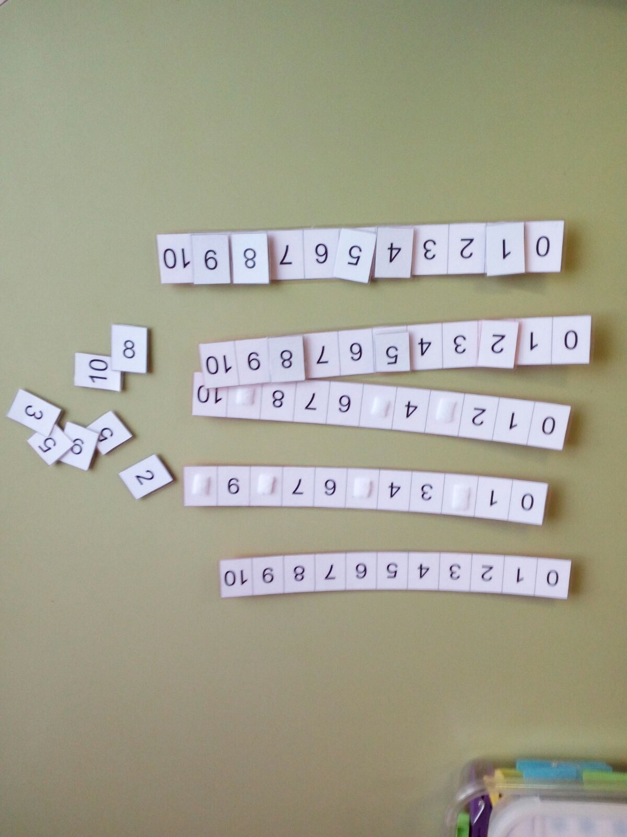
FICHA 21: LA RECTA NUMERICA DE LOS AMIGOS DEL 10
TITULO: LA RECTA NUMÉRICA DE LOS AMIGOS DEL 10 |  | NIVEL: 1º ED. INFANTIL
CONTENIDOS | COMPETENCIAS
GRAFÍA DE LOS NÚMEROS DEL 0 AL 10. CONTEO DESDE UN NÚMERO CONCRETO. “LOS AMIGOS DEL 10” EXPRESIÓN ORAL. | - COMPETENCIA MATEMÁTICA. - APRENDER A APRENDER. - COMPETENCIA LINGÜÍSTICA.
DESARROLLO
ES UN JUEGO PARA TRABAJAR Y AFIANZAR LA SERIE NUMÉRICA DEL 0 AL 10. PRIMERO MOSTRAMOS A LOS NIÑOS Y NIÑAS LA SERIE NUMÉRICA COMPLETA Y LUEGO IREMOS MOSTRÁNDOLES LAS SERIES INCOMPLETAS DE MENOR A MAYOR DIFICULTAD, SE TRATA DE QUE SE MANEJEN EN LA RECTA NUMÉRICA HASTA AFIANZAR TODOS LOS NÚMEROS Y QUE SEAN CAPAZ DE REALIZAR EL CONTEO DESDE CUALQUIER NÚMERO DEL CERO AL DIEZ.
EVALUACIÓN POR CRITERIOS EV/ESTANDARES AP. | EVALUACION POR COMPETENCIAS
- CONOCE LA SERIE NUMÉRICA. - MANEJA CORRECTAMENTE LA SERIE NUMÉRICA DESDE CUALQUIER NÚMERO DEL 0 AL 10. - ES CAPAZ DE SEGUIR LOS PASOS DEL JUEGO SIN AYUDA.
VARIABLES DEL MATERIAL
SE PUEDE UTILIZAR PARA LA RETROCUENTA, UNA VEZ AFIANZADO EL CONTEO HACIA DELANTE.

Slide 27
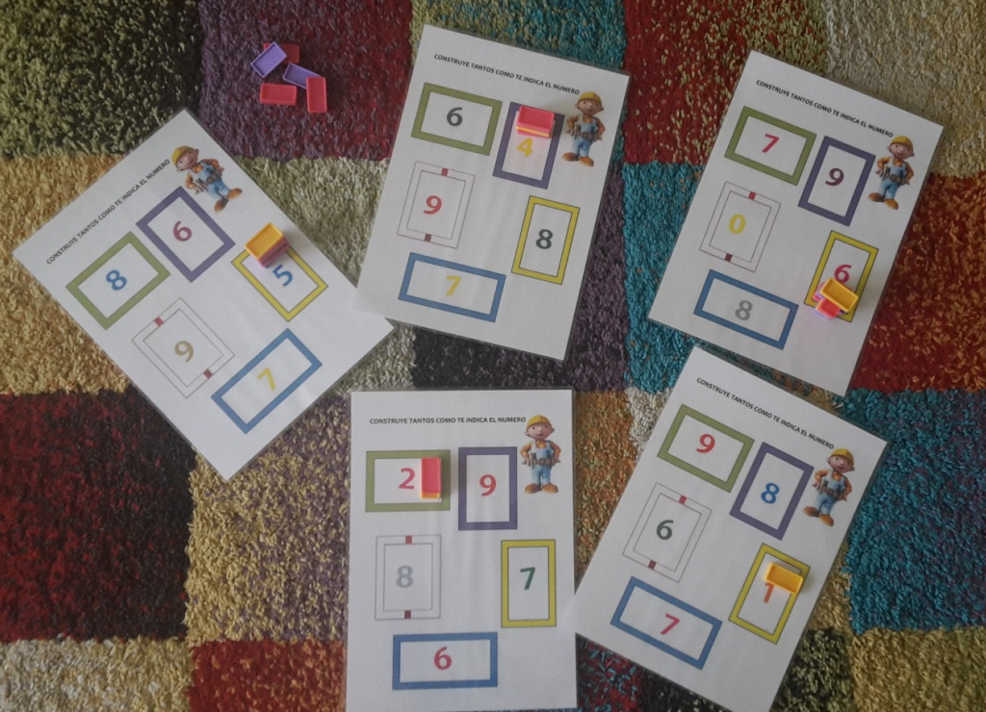
FICHA 22: CONSTRUYE DEL 5 AL 10
TITULO: CONSTRUYE DEL 1 AL 10 |  | NIVEL: 3 Y 4 AÑOS
CONTENIDOS | COMPETENCIAS
NUMEROS DEL 1 AL 10 ASOCIAR NUMERO Y CANTIDAD TANTOS COMO MAS ALTO QUE MENOS ALTO QUE COLORES FORMAS ORDEN ASCENDENTE Y DESCENDENTE DE LOS NUMEROS | COMPETENCIA MATEMÁTICA APRENDER A APRENDER EMPRENDEDORA
DESARROLLO
NECESITAMOS BLOQUES DE CONSTRUCCIONES PEQUEÑOS QUE QUEPAN EN LA PLANTILLA DDE FORMA CUADRADA Y RECTANGULAR Y DE VARIOS COLORES. LOS NIÑOS TIENEN QUE CONSTRUIR TANTOS BLOQUES COMO TE INDICA EL DIBUJO. LAS TORRES SUBEN A LO ALTO POR LO QUE ES NECESARIO QUE LA PLANTILLA ESTE UBICADA EN UN LUGAR PLANO.
EVALUACIÓN POR CRITERIOS EV/ESTANDARES AP. | EVALUACION POR COMPETENCIAS
CONOCE LOS NUMEROS DEL 1 AL 5 ASOCIA NUMERO Y CANTIDAD COLOCA TANTOS COMO LE INDICA LA FIGURA RECONOCE QUE UN BLOQUE ES MAS ALTO QUE OTRO RECONOCE QUE UN BLOQUE ES MENOS ALTO QUE OTRO COLOCA LOS BLOQUES POR LOS COLORES QUE MANDA LA PLANTILLA ASOCIA LA FORMA DIBUJADA CON LA FORMA DE LAS CONSTRUCCIONES ORDENA LAS TORRES CONSTRUIDAS EN OREDEN ASCENDENTE Y DESCENDENTE DEL 5 AL 10 | SER CAPAD DE CONSTRUIR DE ACUERDO A LAS POSIBLES VARIABLES QUE EL JUEGO OFRECECE.
VARIABLES DEL MATERIAL
CONSTRUIR DEL COLOR QUE TE INDICA LA PLANTILLA CONSTRUIR CON FORMAS CUADRADAS O RECTANGULARES SEGÚN TE MARCA LA PLANTILLA.

Slide 28
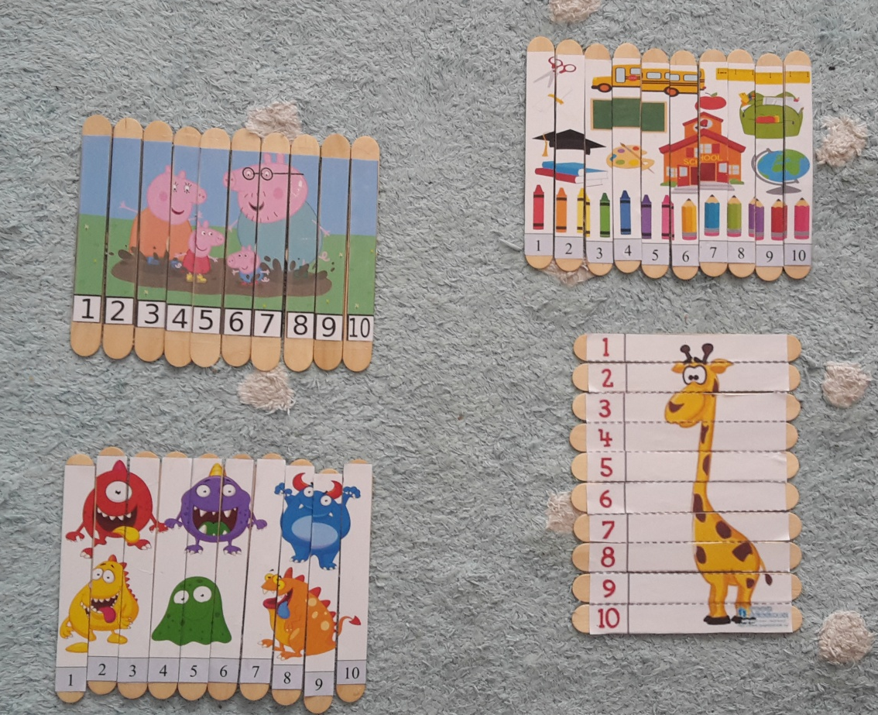
FICHA 23: PUZLES DIVERTIDOS DEL 1 AL 10
TITULO: PUZLES DIVERTIDOS 1 AL 10 |  | NIVEL: 3 Y 4 AÑOS
CONTENIDOS | COMPETENCIAS
NUMEROS DEL 1 AL 10 ORDEN ASCENDENTE DE LOS NUMEROS LA RETROCUENTA | MATEMATICA APRENDER A APRENDER
DESARROLLO
EL JUEGO CONSISTE EN FORMAR LAS IMÁGENES SIGUIENDO LA SECUENCIA NUMÉRICA DEL 1 AL 10
EVALUACIÓN POR CRITERIOS EV/ESTANDARES AP. | EVALUACION POR COMPETENCIAS
ORDENA PUZLES DEL 1 AL 10 DE FORMA ASCENDEN | ORDENA LA SECUENCIA NUMERICA DEL 1 AL 10 COMPLETANDO UNA IMAGEN
VARIABLES DEL MATERIAL
ORDENA SIGUIENDO LA SECUENCIA DE LAS IMÁGENES UTILIZA LA RETROCUENTA GUIADA

Slide 29
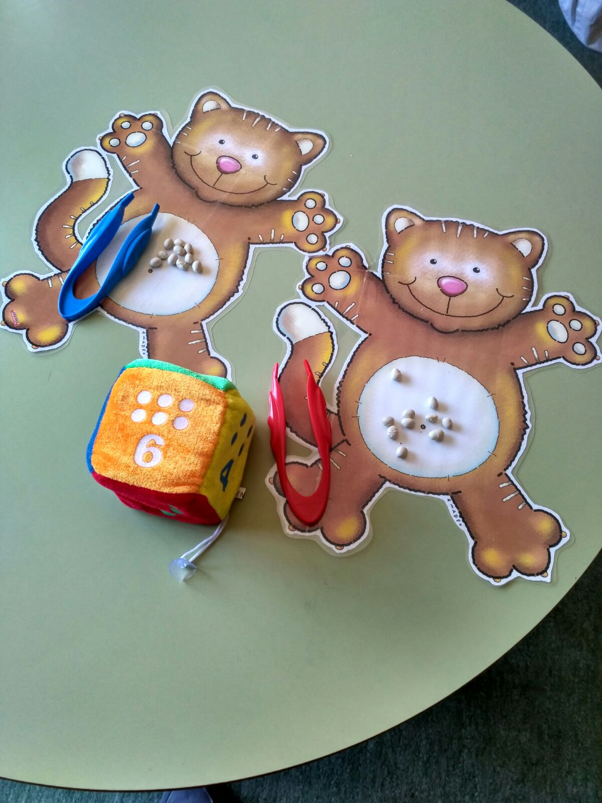
FICHA 24: LAS PULGAS
TITULO: LAS PULGAS. |  | NIVEL: ED.INFANTIL.
CONTENIDOS | COMPETENCIAS
LA RECTA NUMÉRICA: - DEL 1 AL 10. ASOCIACIÓN NÚMERO CON CANTIDAD. LA RESTA | COMPETENCIA MATEMÁTICA. COMPETENCIA LINGÜÍSTICA. APRENDER A APRENDER. MANINPULATIVA.
DESARROLLO
DOS PARTICIPANTES, A CADA UNO SE LE DA: UN GATO, 10 PULGAS Y UNAS PINZAS. POR TURNOS TIRAN UN DADO Y QUITAN TANTAS PULGAS COMO INDIQUE EL NÚMERO. SI TIRAN EL DADO Y NO TIENEN SUFICIENTES PULGAS PASA AL SIGUIENTE PARTICIPANTE. GANA EL PRIMERO QUE SU GATO SE QUEDE SIN PULGAS.
EVALUACIÓN POR CRITERIOS EV/ESTANDARES AP. | EVALUACION POR COMPETENCIAS
COMPROBAR QUE QUITAN TANTAS PULGAS COMO NÚMERO TIENE EL DADO.. COMPROBAR QUE QUITAN LAS PULGAS CORRECTAMENTE CON LAS PINZAS.
VARIABLES DEL MATERIAL
AUMENTAR EL NÚMERO DE PULGAS QUE TIENEN LOS GATOS

Slide 30
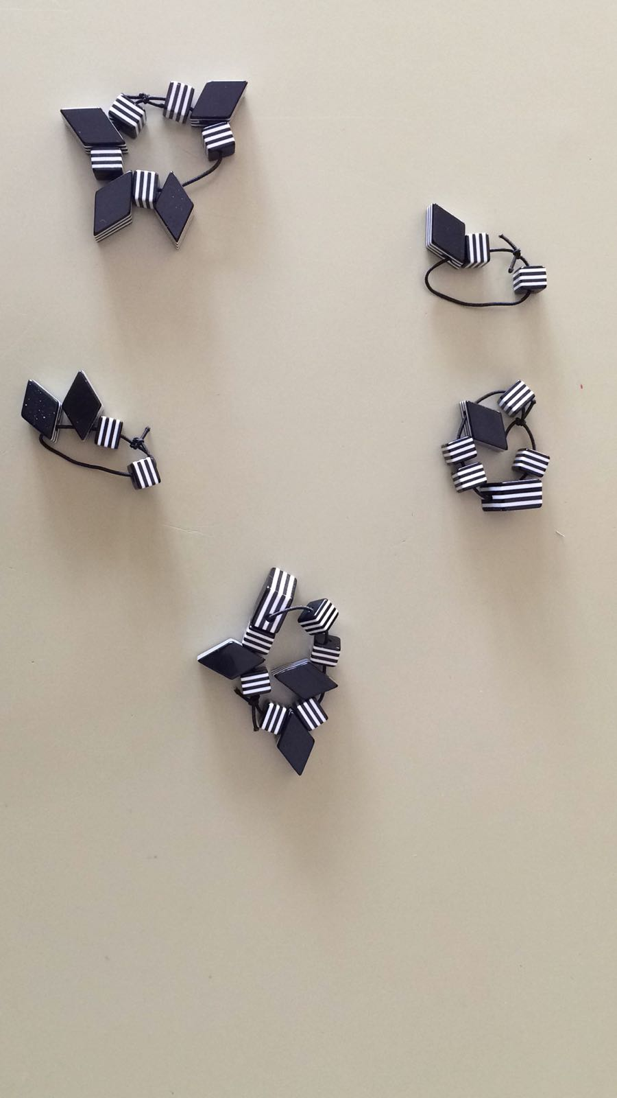
FICHA 25: PULSERAS
TITULO: Pulseras |  | NIVEL: 5 años +
CONTENIDOS | COMPETENCIAS
COMPARACIÓN ORDENACIÓN DESCOMPOSICIÓN | COMPETENCIA MATEMÁTICA COMPETENCIA NUMÉRICA
DESARROLLO
SE COLOCAN LAS 11 PULSERAS SOBRE UNA MESA O SUPERFICIE SIMILAR. SE ELIGEN DOS PULSERAS AL AZAR EL ALUMNO DEBE INDICAR EN QUÉ PULSERA HAY MENOS ABALORIOS A CONTINUACIÓN SEPARARÁ LOS ABALORIOS DE LA PULSERA CON MÁS CANTIDAD EN DOS GRUPOS. EL PRIMER GRUPO TENDRÁ TANTOS ABALORIOS COMO LA OTRA PULSERA Y EL SEGUNDO GRUPO EL RESTO. FIJÁNDOSE EN ESE SEGUNDO GRUPO, EL ALUMNO INDICARÁ “EN ESTA PULSERA HAY N ABALORIOS MÁS” LAS PULSERAS SE PUEDEN DEJAR APARTE O REINCORPORARLAS AL MONTÓN Y REMOVER ÉSTE.
EVALUACIÓN POR CRITERIOS EV/ESTANDARES AP. | EVALUACION POR COMPETENCIAS
RELACIONA NÚMEROS DADOS, ORDENÁNDOLOS DE MAYOR A MENOR Y DE MENOR A MAYOR. DADA UNA CANTIDAD DEL 0 AL 10, LA DESCOMPONE EN DOS SUMANDOS DE FORMAS DIFERENTES. | EL ALUMNO SERÁ CAPAZ DE: CALCULAR CUÁNTOS ABALORIOS HAY EN UNA PULSERA DECIDIR EN QUÉ PULSERA HAY MÁS ABALORIOS SEPARAR LOS ABALORIOS EN DOS GRUPOS, IGUALANDO UNO A LA CANTIDAD DE LA OTRA PULSERA
VARIABLES DEL MATERIAL
ORDENAR VARIAS PULSERAS CALCULAR POR SUBITIZACIÓN LOS ABALORIOS DE UNA PULSERA BUSCAR LAS PULSERAS NECESARIAS PARA TENER N ABALORIOS EN TOTAL SUMAR O RESTAR LOS ABALORIOS DE DOS PULSERAS

Slide 31
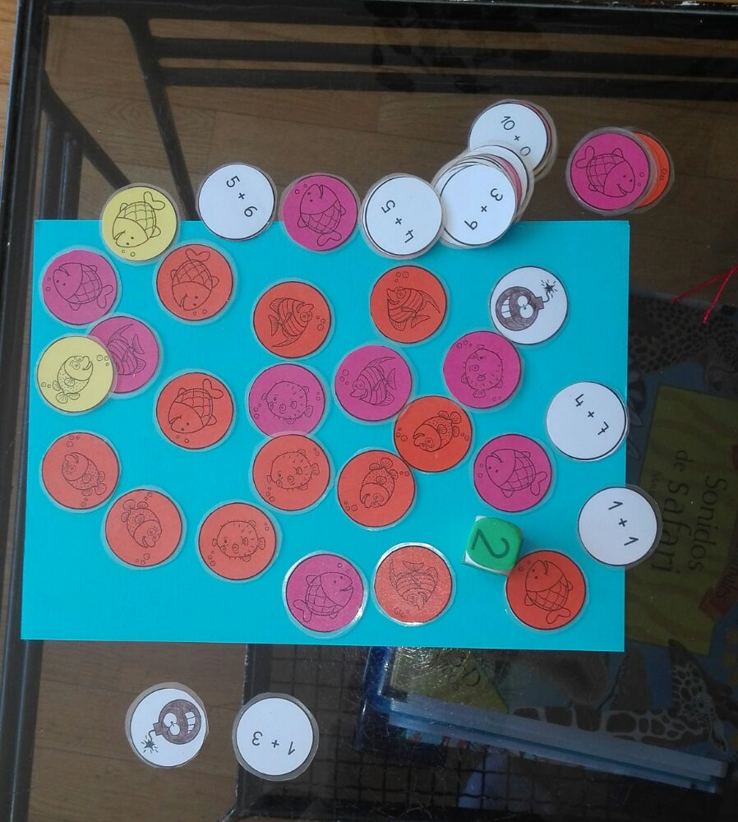
FICHA 26: PESCANDO SUMAS
TITULO:PESCANDO SUMAS
CONTENIDOS | COMPETENCIAS
CONTEO. DESCOMPOSICIÓN DE NÚMEROS HASTA EL 20. SUMAS. CÁLCULO MENTAL DE SUMAS | COMPETENCIA MATEMÁTICA, APRENDER A APRENDER Y COMPETENCIA LINGÜÍSTICA.
DESARROLLO
NÚMERO DE JUGADORES: DE 2 A 5 JUGADORES. MATERIALES: UN DADO O RULETA CON LOS NÚMEROS 1,2 Y 3 Y TARJETAS DE PECES. LAS TARJETAS TIENEN POR UN LADO PECES DE COLORES Y EN EL REVERSO SUMAS DE NÚMEROS DE UNA CIFRA O UNA BOMBA. CÓMO SE JUEGA: EL JUGADOR TIRA EL DADO PARA SABER CUÁNTOS PECES DEBE LEVANTAR (1,2 O 3), SI ACIERTA LAS SUMAS QUE HA LEVANTADO SE QUEDA CON LA O LAS TARJETAS QUE HAYA ACERTADO, SI ALGUNA NO ACIERTA DEBE DAR LA VUELTA A LA TARJETA. SI AL DAR LA VUELTA A LA TARJETA HAY UNA” BOMBA” PASARÁ EL TURNO Y SI TUVIESE PECES SE QUEDA SIN ELLOS. GANA QUIEN MÁS PECES TENGA.
EVALUACIÓN POR CRITERIOS EV/ESTANDARES AP. | EVALUACION POR COMPETENCIAS
CONOCE LOS NÚMEROS DEL 1 AL 20. REALIZA SUMAS DE NÚMEROS DE UNA CIFRA
VARIABLES DEL MATERIAL

Slide 32
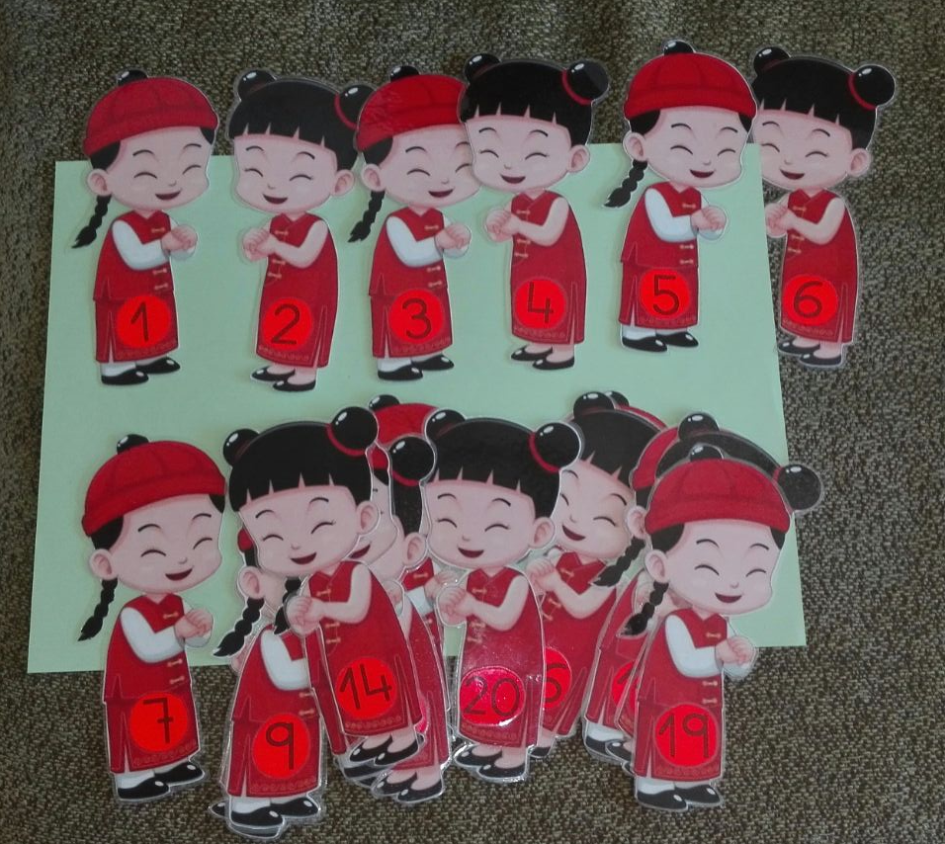
FICHA 27: CHINITOS DEL 1 AL 20
TITULO: CHINITOS DEL 1 AL 20 |  | NIVEL:4 y 5 años
CONTENIDOS | COMPETENCIAS
NÚMEROS DEL 1 AL 20. PARES E IMPARES. FAMILIA DEL 10 FAMILIA DEL 20 | Competencia matemática, aprender a aprender y competencia lingüística.
DESARROLLO
LOS CHINITOS (IMPARES) Y CHINITAS (PARES), SE ORDENAN DEL 1 AL 10 EN UN PRINCIPIO Y LUEGO CUANDO TENGAN ASIMILADA LA RECTA NUMÉRICA DEL 1 AL 10, PASAMOS A ORDENAN DEL 1 AL 20. TAMBIÉN TRABAJAREMOS LOS MENTIROSOS O TRAMPOSOS (11, 12, 13, 14 Y 15) QUE SU NOMBRE NADA TIENE QUE VER CON SER DE LA FAMILIA DEL 10.
EVALUACIÓN POR CRITERIOS EV/ESTANDARES AP. | Evaluación POR COMPETENCIAS
CONOCE LOS NÚMEROS DEL 1 AL 20. ORDENA LOS NÚMEROS DEL 1 AL 20. CUENTA DEL 1 AL 20. CONOCE LOS NÚMEROS PARES E IMPARES DEL 1 AL 20.
VARIABLES DEL MATERIA TAMBIÉN TRABAJAREMOS LAS DECENAS Y LAS UNIDADES, COLOCANDO DEBAJO DE CADA CHINITO O CHINITA LAS DECENAS Y UNIDADES CORRESPONDIENTES CON PALITOS.

Slide 33
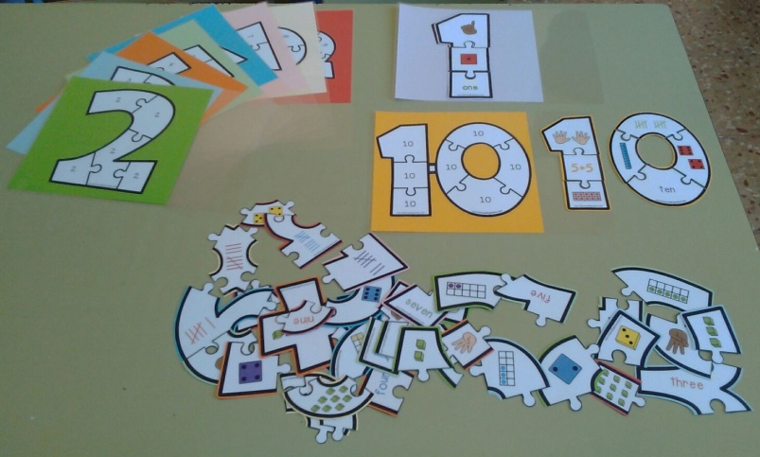
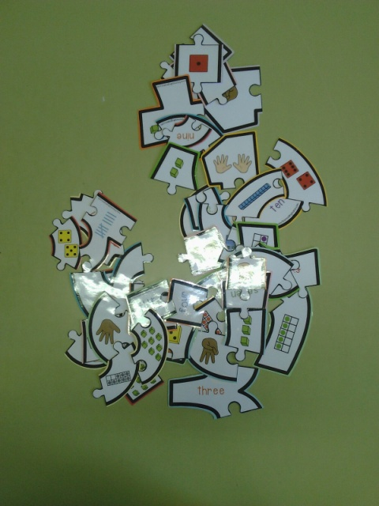
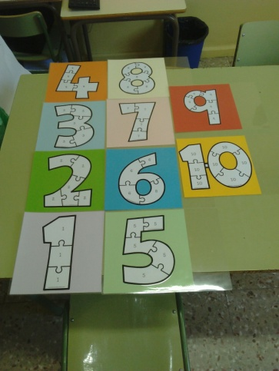
FICHA 28 : PUZZLE NUMBERS
TITULO: PUZZLE NUMBERS |  | NIVEL:5 AÑOS
CONTENIDOS | COMPETENCIAS
- NÚMEROS ESCRITOS EN INGLÉS - DECICUBOS - MANOS MOSTRANDO LA CUANTÍA - PALILLOS - DADOS | - COMPETENCIA MATEMÁTICA - COMPETENCIA DE APRENDER A APRENDER
DESARROLLO
- SE DA A LOS NIÑOS LAS PIEZAS DE CADA UNO DE LOS NÚMEROS Y EL MOLDE PARA CADA UNO DE LOS NÚMEROS. ELLOS TIENEN QUE MONTAR LOS PUZLES DEL 1 AL 10. CADA UNO DE ELLOS ES DE UN COLOR DIFERENTE, EL MISMO QUE EL DE LAS PIEZAS, PARA GRADUAR LA DIFICULTAD.
EVALUACIÓN POR CRITERIOS EV/ESTANDARES AP. | EVALUACION POR COMPETENCIAS
- RECONOCE LAS DIFERENTES REPRESENTACIONES DEL MISMO NÚMERO. - RECONOCE EL NÚMERO EN SU FORMA ESCRITA EN INGLÉS. - FORMA CORRECTAMENTE LOS PUZLES SIGUIENDO LOS MODELOS DADOS | - DISFRUTA CON EL JUEGO Y CON EL APRENDIZAJE DE LA COMPETENCIA MATEMÁTICA A TRAVÉS DEL INGLÉS.
VARIABLES DEL MATERIAL
- UNA VEZ QUE LOS ALUMNOS REALIZAN LOS PUZLES CORRECTAMENTE USANDO EL MODELO, SE LES PUEDE PEDIR QUE LOS REALICEN SIN DICHO MODELO. - ADEMÁS, SE LES PUEDE DAR PIEZAS DE VARIOS NÚMEROS A LA VEZ Y QUE TENGAN QUE DISTINGUIR A QUE PUZLE SE REFIERE DICHA REPRESENTACIÓN NUMÉRICA Y FORMAR VARIOS PUZLES AL MISMO TIEMPO.

Slide 34
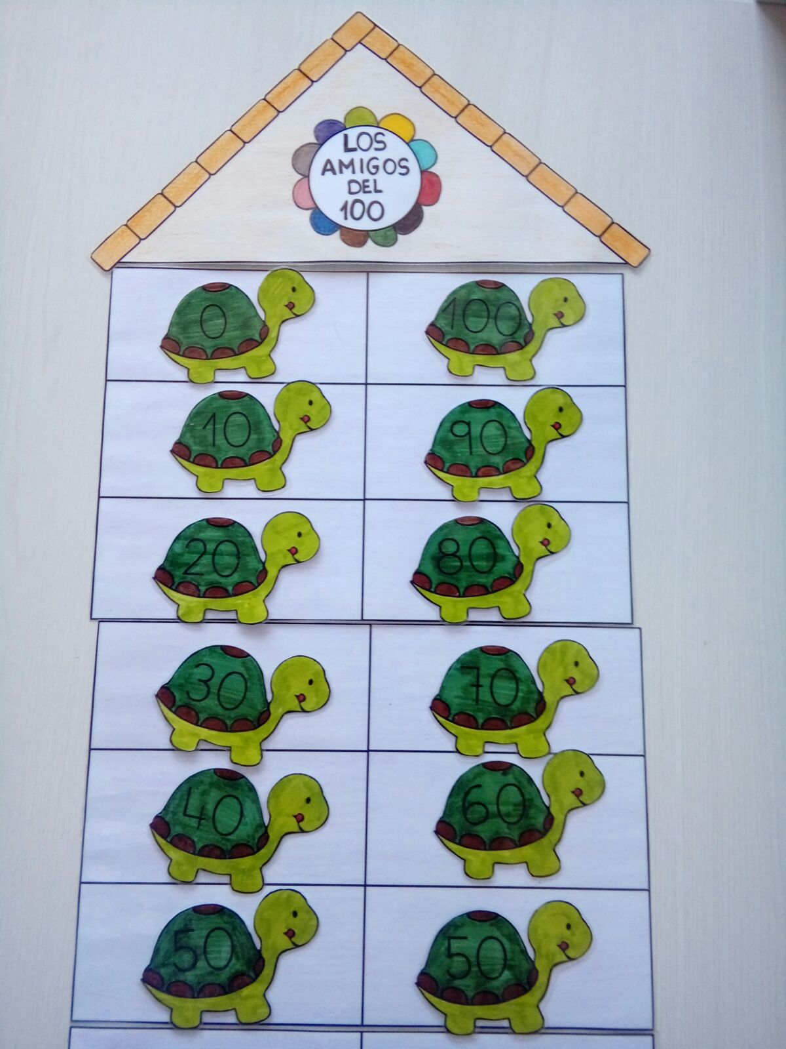
FICHA 29 : LA CASITA DE LAS TORTUAS AMIGAS DEL 100
TITULO: LA CASITA DE LAS TORTUGAS AMIGAS DEL 100 |  |  | NIVEL: 1º PRIMARIA
CONTENIDOS |  | COMPETENCIAS
DECENAS UNIDADES LA CENTENA |  | COMPETENCIA MATEMÁTICA APRENDER A APRENDER
DESARROLLO
LA CASITA CONSTA DE DOS PARTES. EN CADA UNA SE COLOCA UNA TORTUGA DE TAL MANERA QUE ENTRE LAS DOS SUMEN 100.
EVALUACIÓN POR CRITERIOS EV/ESTANDARES AP. | EVALUACION POR COMPETENCIAS
CONOCE LAS DECENAS CONOCE LAS UNIDADES CONOCE LA CENTENA | APLICA EL RAZONAMIENTO MATEMÁTICO PARA RESOLVER CUESTIONES DE LA VIDA COTIDIANA. DISPONE DE HABILIDADES PARA INICIARSE EN EL APRENDIZAJE Y SER CAPAZ DE CONTINUAR APRENDIENDO DE MANERA CADA VEZ MÁS EFICAZ Y AUTÓNOMA.
VARIABLES DEL MATERIAL
RESTAR DECENAS. COMPARAR LOS NÚMEROS VIENDO LOS CONCEPTOS DE MAYOR QUE, MENOR QUE, IGUAL QUE.

Slide 35
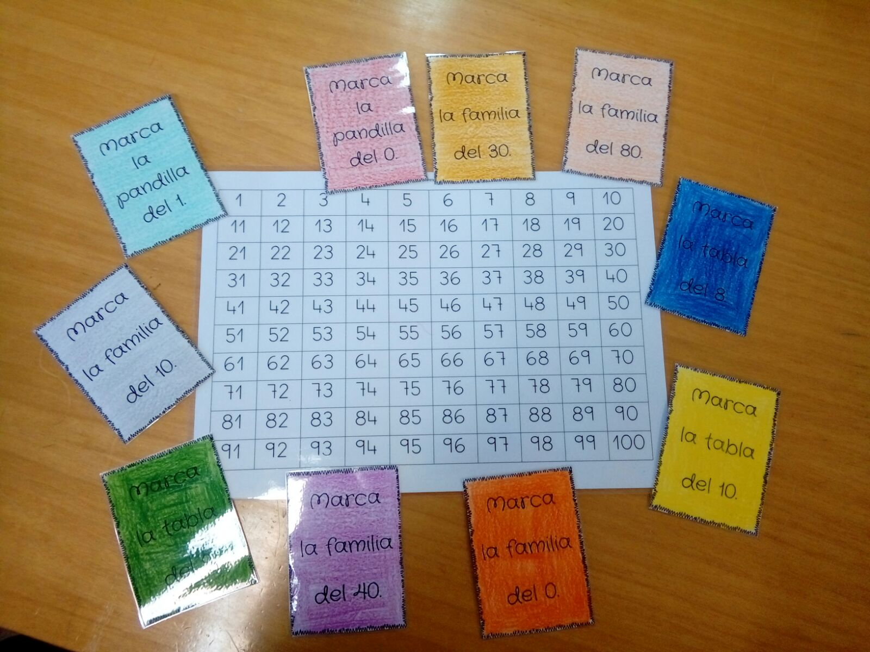
FICHA 30: JUGAMOS CON LOS NUMEROS HASTA EL 100
TITULO: JUGAMOS CON LOS NUMEROS HASTA EL 100 |  |  | NIVEL: 1º Y 2º PRIMARIA
CONTENIDOS |  | COMPETENCIAS
CONCEPTO DECENAS CONCEPTO UNIDAD NUMERACIÓN CONCEPTO CENTENA |  | COMPETENCIA MATEMÁTICA APRENDER A APRENDER
DESARROLLO
CON UN PANEL CON NÚMEROS HASTA EL 100 Y FICHAS TRANPARENTES, SE SACAN DIFERENTES TARJETAS Y SE COLOCAN LAS FICHAS DONDE CORRESPONDA: MARCAR UNA FAMILIA DE NÚMEROS. - REALIZAR UNA SERIE DE NÚMEROS. MARCAR UNA PANDILLA DE NÚMEROS. - MARCAR UNA TABLA DE MULTIPLICAR.
EVALUACIÓN POR CRITERIOS EV/ESTANDARES AP. | EVALUACION POR COMPETENCIAS
CONOCE LAS DECENAS CONOCE LAS UNIDADES CONOCE LOS NÚMEROS HASTA EL 100 | APLICA EL RAZONAMIENTO MATEMÁTICO PARA RESOLVER CUESTIONES DE LA VIDA COTIDIANA. DISPONE DE HABILIDADES PARA INICIARSE EN EL APRENDIZAJE Y SER CAPAZ DE CONTINUAR APRENDIENDO DE MANERA CADA VEZ MÁS EFICAZ Y AUTÓNOMA.
VARIABLES DEL MATERIAL
CALCULO MENTAL SUMAS DE NÚMEROS RESTA DE NÚMEROS COMPARACIÓN DE NÚMEROS

Slide 36
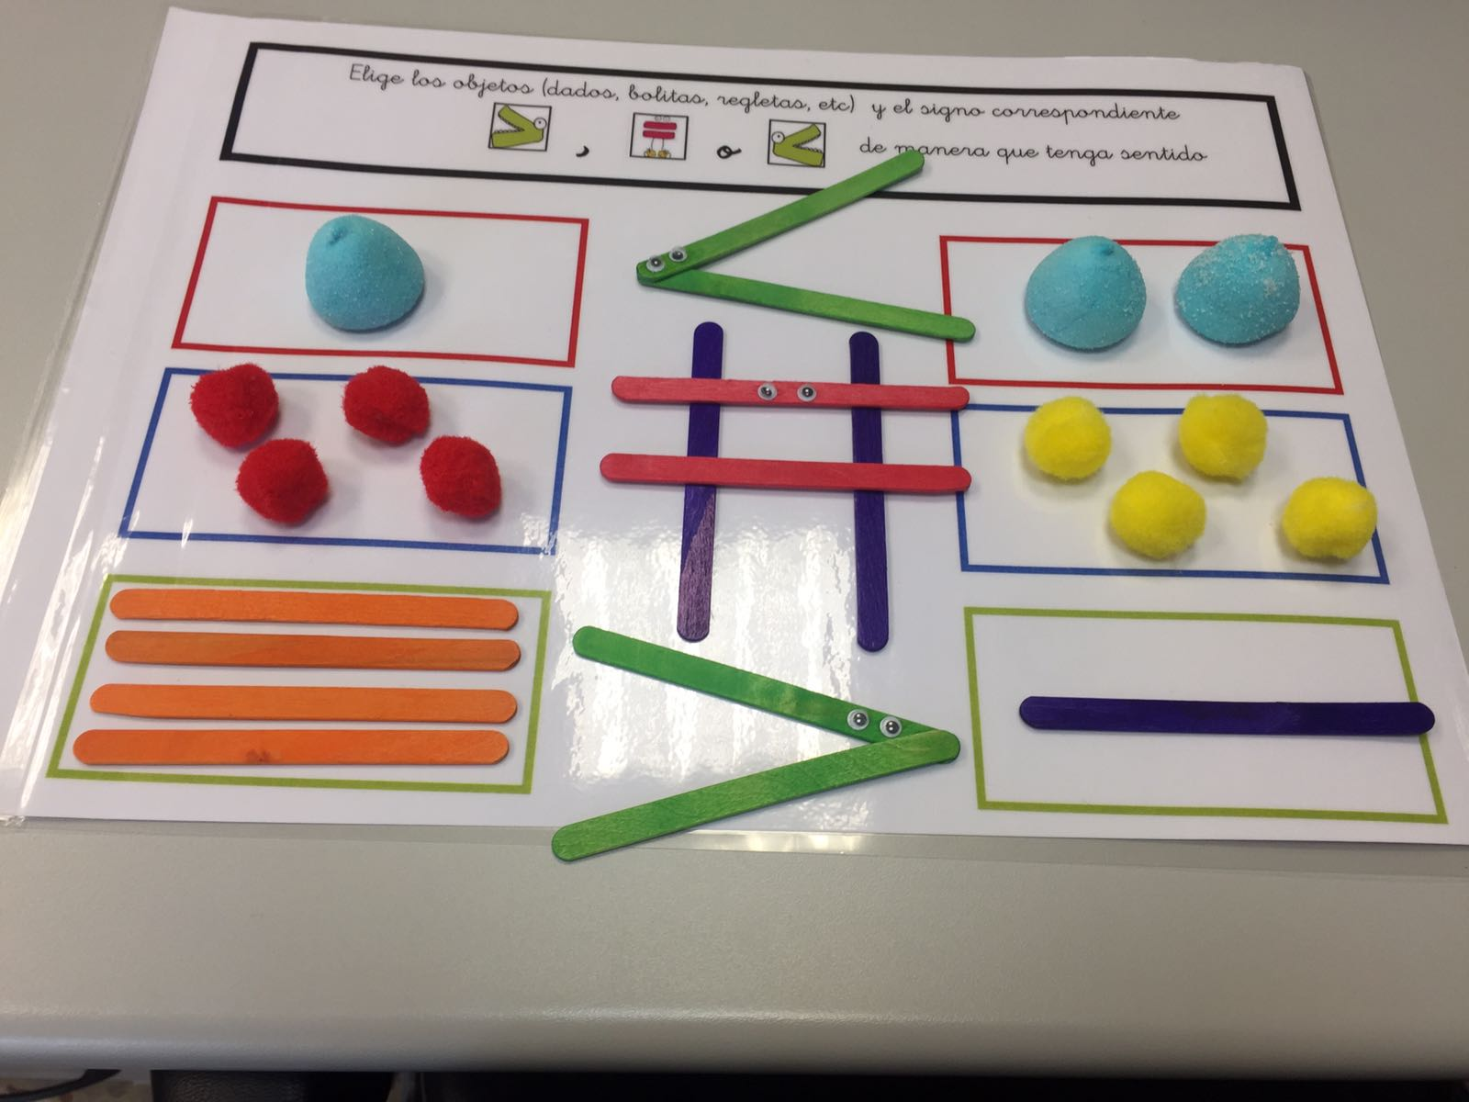
FICHA 31 : LOS COCODRILOS 2
TITULO: LOS COCODRILOS “2” |  | NIVEL: 6-7 AÑOS
CONTENIDOS | COMPETENCIAS
CUANTIFICADORES DE USO COMÚN PARA EXPRESAR CANTIDADES: “MAYOR QUE”, “MENOR QUE” E “IGUAL”. IDENTIFICACIÓN GRÁFICA DE LOS NÚMEROS DEL 0 AL 20. RECORDATORIO DE LA RECTA NUMÉRICA DEL 0 AL 20. | COMPETENCIA MATEMÁTICA. COMPETENCIA APRENDER A APRENDER. COMPETENCIA EN COMUNICACIÓN LINGÜÍSTICA.
DESARROLLO
PREVIAMENTE REPASO DE LA RECTA NUMÉRICA DEL 0 AL 20. UTILIZANDO LA LÁMINA SEGUIR LA ORDEN DADA: “E”MAYOR QUE” LIGE LOS OBJETOS QUE QUIERAS DEL SOBRE: BOLITAS, DADOS, REGLETAS, ETC. Y EL “DIBUJO” DEL SIGNO CORRESPONDIENTE (“MAYOR QUE”, “MENOR QUE” E “IGUAL”)DE MANERA QUE TENGA SENTIDO. TRABAJO POR EQUIPOS CON LA MISMA LÁMINA, POR PAREJAS Y FINALMENTE DE MANERA INDIVIDUAL.
EVALUACIÓN POR CRITERIOS |  |  | EVALUACION POR COMPETENCIAS
MANIPULAR DE FORMA ADECUADA EL MATERIAL. UTILIZA LA SERIE NUMÉRICA PARA ORDENAR NÚMEROS E IDENTIFICAR LAS GRAFÍAS CORRESPONDIENTES DEL 0 AL 20. COMPARAR CANTIDADES Y UTILIZAR CORRECTAMENTE LOS TÉRMINOS “MAYOR QUE”, “MENOR QUE” E “IGUAL”. ACTUAR DE ACUERDO CON LAS NORMAS ESTABLECIDAS EN LA ACTIVIDAD. ANALIZAR Y RESOLVER SITUACIONES CONFLICTIVAS CON ACTITUDES TOLERANTES Y CONCILIADORAS.
VARIABLES DEL MATERIAL UNA VEZ QUE TODOS HAN INTERIORIZADO “LOS CONCEPTOS” QUE QUEREMOS TRABAJAR SE PODRÍAN REALIZAR “POR EQUIPOS”. HACIENDO “PEQUEÑOS JARDINES” Y REPARTIENDO A CADA EQUIPO “SU JARDÍN”, A MODO DE COMPETICIÓN. LA DINÁMICA CONSISTIRÍA EN, A MODO DE “COMPETICIÓN LÚDICA” COMPROBAR QUÉ EQUIPO FINALIZA PRIMERO SIN COMETER ERRORES.

Slide 37
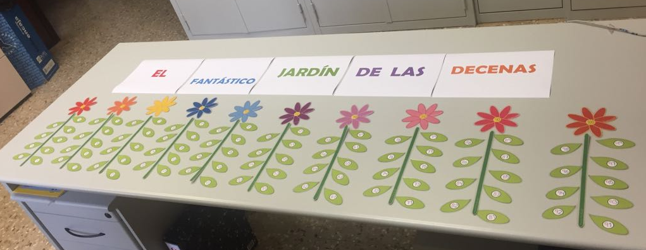
FICHA 32: EL JARDIN DE LAS DECENAS
TITULO: EL FANTÁSTICO JARDÍN DE LAS DECENAS |  | NIVEL: 6-7-8 AÑOS
CONTENIDOS | COMPETENCIAS
UTILIZACIÓN DE LA SERIE NUMÉRICA A TRAVÉS DE LAS “FLORES O DECENAS” Y LAS “HOJAS O UNIDADES” HASTA EL NÚMERO 100. SECUENCIACIÓN TEMPORAL: ANTERIOR Y POSTERIOR. CARACTERÍSTICAS DEL NÚMERO: PAR E IMPAR. CONTEO DE DIFERENTES OPCIONES: “DE 1 EN 1”, “DE 2 EN 2”, “DE 3 EN 3”, “DE 5 EN 5”, “DE 10 EN 10”, OTRAS OPCIONES… | COMPETENCIA MATEMÁTICA. COMPETENCIA APRENDER A APRENDER. COMPETENCIA EN COMUNICACIÓN LINGÜÍSTICA.
DESARROLLO
LOS ALUMNOS REALIZARÁN LAS SIGUIENTES ACTIVIDADES: PARA TRABAJAR “LOS NÚMEROS HASTA EL 100”: COLOCANDO EN CADA “FLOR O DECENA” LAS “HOJAS O UNIDADES” CORRESPONDIENTES. PARA TRABAJAR LOS CONCEPTOS DE “ANTERIOR” Y “POSTERIOR”: COLOCANDO ÚNICAMENTE LAS “HOJAS” CORRESPONDIENTES EN CADA “FLOR” SIGUIENDO LA PAUTA ESTABLECIDA, “COLOCA EL NÚMERO ANTERIOR A…” O “COLOCA EL NÚMERO POSTERIOR A…” PARA TRABAJAR LOS NÚMEROS “PARES” E “IMPARES”: COLOCANDO ÚNICAMENTE AQUELLAS “HOJAS” CORRESPONDIENTES EN CADA “FLOR” SIGUIENDO LA PAUTA DADA, “PAR” O “IMPAR”. PARA TRABAJAR EL “CONTEO”: SIGUIENDO LA NORMA QUE SE ESTABLEZCA. PARA TRABAJAR TODOS LOS CONTENIDOS ANTERIORES: REPARTIR LAS “FLORES O DECENAS” INDIVIDUALMENTE PARA QUE CADA UNO TRABAJE LOS CONCEPTOS ANTERIORES. IGUALMENTE HACERLO POR PAREJAS.
EVALUACIÓN POR CRITERIOS | EVALUACION POR COMPETENCIAS
MANIPULAR DE FORMA ADECUADA EL MATERIAL. UTILIZAR LA SERIE NUMÉRICA PARA INTERIORIZAR LOS CONCEPTOS: “LOS NÚMEROS HASTA EL 100”, “ANTERIOR Y POSTERIOR”, “PAR E IMPAR” Y “CONTEO DE DIFERENTES FORMAS. ACTUAR DE ACUERDO CON LAS NORMAS ESTABLECIDAS EN LA ACTIVIDAD. ANALIZAR Y RESOLVER SITUACIONES CONFLICTIVAS QUE PUEDAN SURGIR EN LAS ACTIVIDADES POR PAREJAS CON ACTITUDES TOLERANTES Y CONCILIADORAS.
VARIABLES DEL MATERIAL UNA VEZ QUE TODOS HAN INTERIORIZADO “LOS CONCEPTOS” QUE QUEREMOS TRABAJAR SE PODRÍAN REALIZAR “POR EQUIPOS”. HACIENDO “PEQUEÑOS JARDINES” Y REPARTIENDO A CADA EQUIPO “SU JARDÍN”, A MODO DE COMPETICIÓN. LA DINÁMICA CONSISTIRÍA EN, A MODO DE “COMPETICIÓN LÚDICA” COMPROBAR QUÉ EQUIPO FINALIZA PRIMERO SIN COMETER ERRORES.

Slide 38
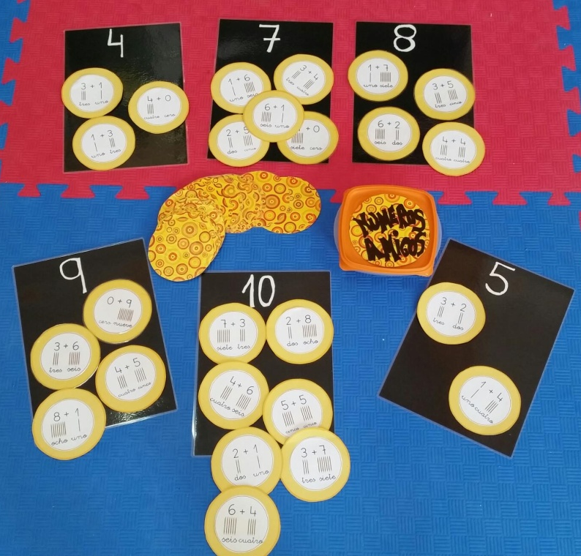
FICHA 33: NUMEROS AMIGOS
TITULO: NÚMEROS AMIGOS |  | NIVEL: 5 AÑOS
CONTENIDOS | COMPETENCIAS
CÁLCULO Y AGILIDAD MENTAL. ASOCIACIÓN CANTIDAD – NÚMERO Y SU REPRESENTACIÓN. DESCOMPOSICIÓN NUMÉRICA Y SERIACIÓN. | COMPETENCIA MATEMÁTICA. COMPETENCIA LINGÜÍSTICA. APRENDER A APRENDER.
DESARROLLO
EL JUEGO SE COMPONE DE 72 CARTAS CIRCULARES CON UNA SUMA NUMÉRICA DEL 0 AL 10, REPRESENTADOS CON NÚMEROS, LETRAS Y PALILLOS. SE REPARTEN TODAS LAS CARTAS ENTRE LOS ALUMNOS Y SE VAN LEVANTANDO PARA REALIZAR LA SUMA CORRESPONDIENTE APOYANDOSE EN EL CONTEO DE PALILLOS O NO. DESPUES SE CLASIFICAN SEGÚN EL RESULTADO CLOCANDOLAS EN LAS TARJETAS DE NÚMEROS DEL 3 AL 10 QUE HEMOS COLOCADO. - SE APILAN LAS CARTAS BOCAABAJO Y LOS ALUMNOS POR TURNOS VAN COGIENDO CARTAS, DESPUES COLOCAMOS LAS CARTAS PERO DE FORMA CONSECUTIVA PARA FORMAR SERIE NÚMERICA (DEL 1 AL 10) EN FUNCIÓN DEL RESULTADO Y SIN AYUDA DE TARJETAS NUMÉRICAS.
EVALUACIÓN POR CRITERIOS EV/ESTÁNDARES AP. | EVALUACIÓN POR COMPETENCIAS
SUMAR MENTALMENTE LOS NÚMEROS DEL 0 AL 10. ASOCIAR Y REPRESENTAR CANTIDAD Y GRAFÍA DE NÚMERO. DESCOMPONER NÚMEROS DEL 1 AL 10.
VARIABLES DEL MATERIAL
JUGAMOS AL MEMORY. HACEMOS SELECCIÓN DE CARTAS Y LAS PONEMOS BOCAABAJO Y POR TURNOS SE VAN LEVANTANDO DE DOS EN DOS, PARA DESCUBRIR QUE PAREJA TIENE EL MISMO RESULTADO. CUANTAS MAS PÀREJAS HAYA MAYOR SERÁ LA COMPLEJIDAD. SE REPARTEN CARTAS POR EQUIPOS DE MESA Y SE ESCRIBEN ALGUNOS NÚMEROS EN LA PIZARRA. CADA MESA HA DE LOCALIZAR LA SUMA CORRESPONDIENTE A ESOS NÚMERO Y COLOCCARLOS EN LA MISMA POSICIÓN QUE EN LA PIZARRA, POR EJEMPLO: 5-8-3NO BUSCA Y COLOCA: 3+2; 8+0 ; 1+2 REALIZAREMOS LAS DFERENTES JUEGOS DE CARTAS UTILIZANDO EL CRONOMETRO.

Slide 39
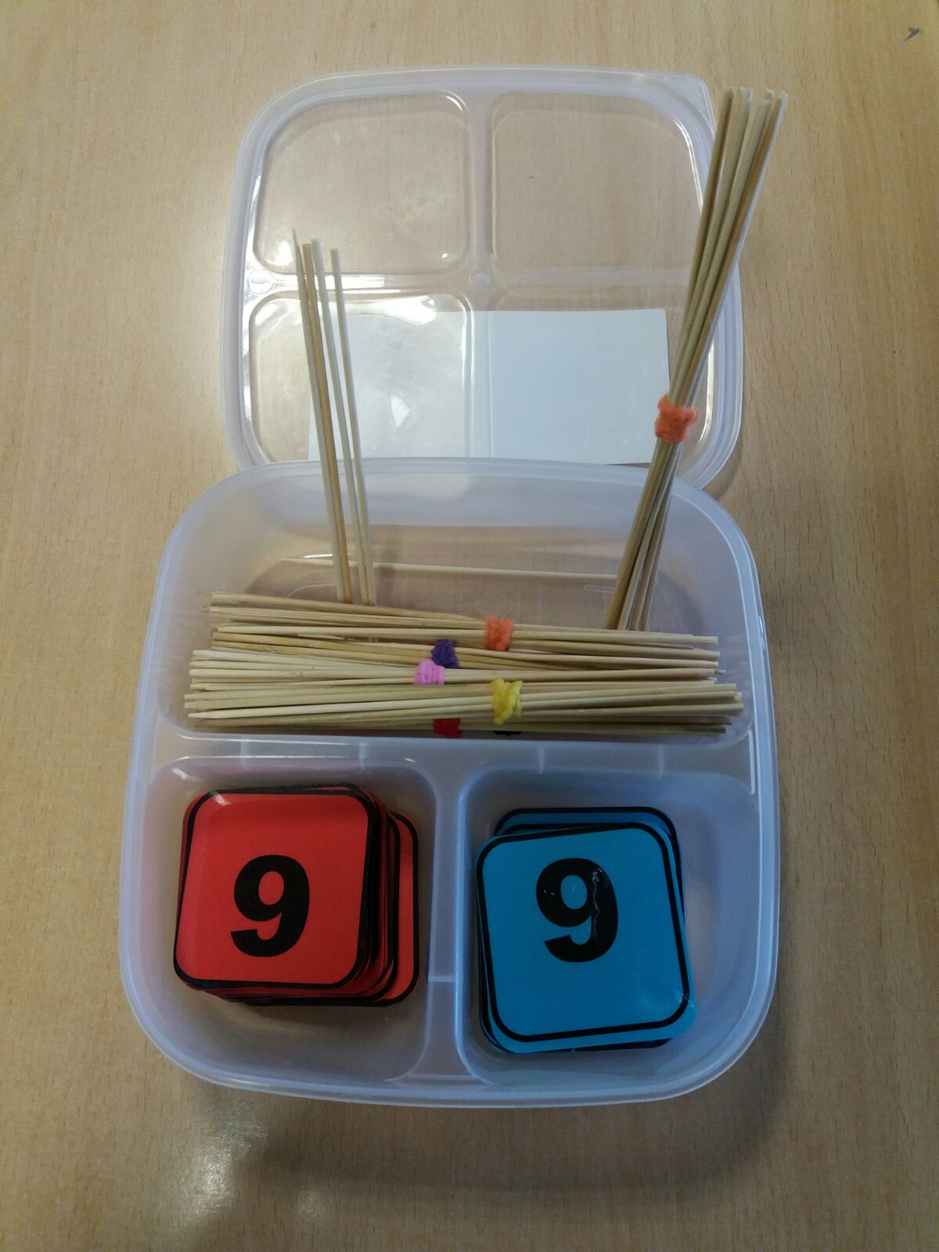
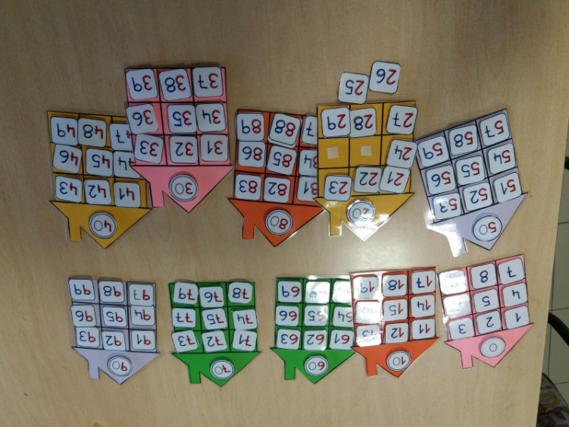
FICHA 34 : PAQUETITOS Y UNIDADES
TITULO: PAQUETITOS Y UNIDADES. |  | NIVEL: 5 AÑOS
CONTENIDOS | COMPETENCIAS
LOS NÚMEROS DEL 1 AL 100. COMPOSICIÓN DE NÚMEROS DEL 1 AL 100. INICIAR AL NIÑO EN EL RECONOCIMIENTO DE DECENAS Y UNIDADES | COMPETENCIA MATEMÁTICA. COMPETENCIA LINGÜÍSTICA. APRENDER A APRENDER.
DESARROLLO
POR EQUIPOS LOS ALUMNOS TIENEN UNA CAJA QUE CONTIENE LOS NUMEROS DEL 0 AL 9 EN COLOR ROJO (DECENAS) Y AZUL (UNIDADES) Y PAQUETITOS DE 10 PALILLOS FORMADOS POR ELLOS Y PALILLOS SUELTOS. EN EL AULA CONTAMOS CON LAS CASITAS DE LAS FAMILIAS DE LAS 9 FAMILIAS, DE LOS NUMEROS DEL 1 AL 100. SE COGE UN NÚMERO CUALQUIERA Y SE ESCRIBE EN PIZARRA, LOS NIÑOS LO HAN DE COMPONER CON LAS TARJETAS Y LOS PAQUETITOS Y UNIDADES DE PALILLOS.
EVALUACIÓN POR CRITERIOS EV/ESTANDARES AP. | EVALUACIÓN POR COMPETENCIAS
DISCRIMINAR NÚMEROS DEL 1 AL 100. REALIZA LA COMPOSICION DE LOS NÚMEROS DEL 1 AL 100. SE INICIA EN EL RECONOCIMIENTO DE DECENAS Y UNIDADES
VARIABLES DEL MATERIAL
- EN LUGAR DE SEÑALAR NUMERO EN PANEL, SE DIRA DE VIVA VOZ, ES DECIR, SIN QUE VEAN EL NUMERO. INCLUIMOS EN EL JUEGO LAS CASITAS DE LAS FAMILIAS EN BLANCO Y NEGRO. CADA NIÑO TIENE LA SUYA PLASTIFICADA PARA DESPUES ESCRIBIR DE FORMA CORRECTA EL NÚMERO REPRESENTADO Y EL RESTANTE QUE PERTENECE A LA FAMILIA. - A MEDIDA QUE VAYAN APRENDIENDO EL JUEGO LO REALIZARAN DE FORMA INDIVIDUAL.

Slide 40
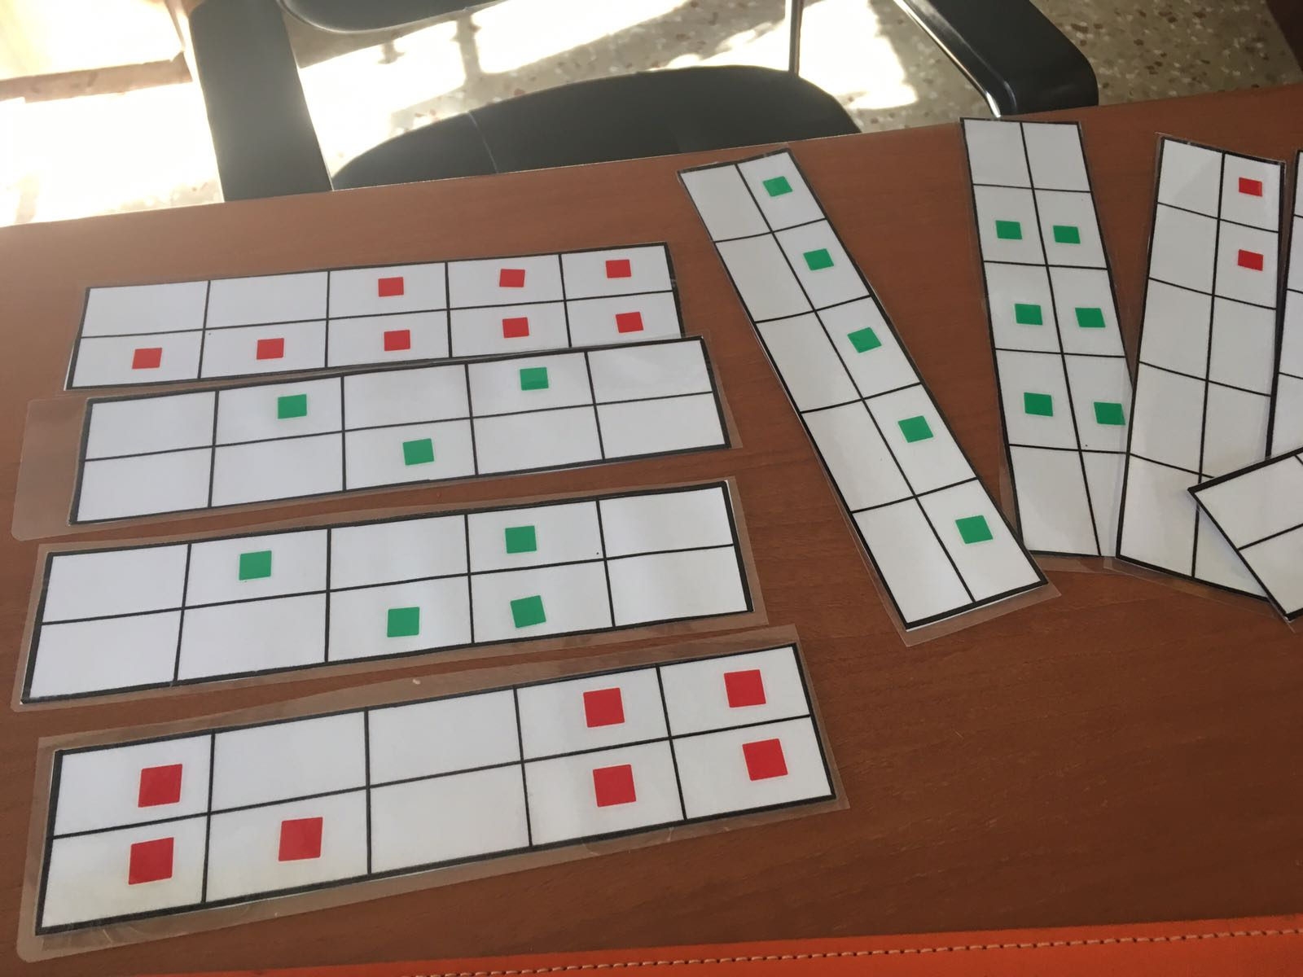
FICHA 35 : SUBITIZACION Y ESTIMACION
TITULO: Subitización y estimación |  | NIVEL: 4-5 años
CONTENIDOS | COMPETENCIAS
Cuantificadores de uso común para expresar cantidades: alguno-ninguno, más –menos, muchos-pocos. Utilización de la estimación para contar elementos. Realización de operaciones aritméticas, a través de la estimación y subitización . | Competencia matemática. Competencia aprender a aprender. Competencia en comunicación lingüística.
DESARROLLO
Los alumnos estimaran los elementos que hay en cada tarjeta y dependiendo de los niveles se trabajará: 3 años: Conteo. Uso de los cuantificadores más que- menos que, alguno-ninguno, muchos –pocos. 4 años: Conteo. Estimación de la cantidad. 5 años: Conteo. Cuantificadores. Expresión gráfica de la cantidad. Realización de operaciones aritméticas por subitización y estimación. Complementarios del 10
EVALUACIÓN POR CRITERIOS. | EVALUACION POR COMPETENCIAS
Manipular de forma adecuada el material. Utilizar la estimación para cuantificar objetos . Comparar cantidades y utilizar correctamente los términos más, menos, igual. Resolver sencillas operaciones por subitización. Actuar de acuerdo con las normas establecidas en la actividad. Analizar y resolver situaciones conflictivas con actitudes tolerantes y conciliadoras.
VARIABLES DEL MATERIAL

Slide 41
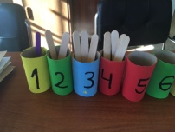
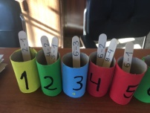
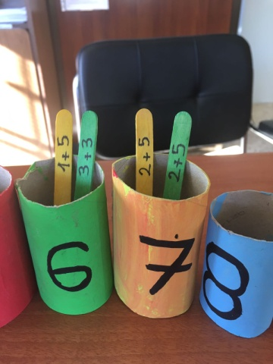
FICHA 36 : ORDENAMOS, CONTAMOS, SUMAMOS Y RESTAMOS
TITULO: Ordenamos, Contamos , sumamos, restamos |  | NIVEL: 3-4-5 años
CONTENIDOS | COMPETENCIAS
Colecciones, seriaciones e iniciación a los números. Cuantificadores de uso común para expresar cantidades : alguno-ninguno, más –menos, muchos-pocos. Utilización de la serie numérica para contar elementos y expresión gráfica de cantidades.. Realización de operaciones aritméticas, a través de la manipulación que impliquen juntar, quitar, repartir, completar… | Competencia matemática. Competencia aprender a aprender. Competencia en comunicación lingüística.
DESARROLLO
Los alumnos manipularán y jugarán con los cubiletes realizados con rollos de papel higiénico y los depresores y dependiendo de los niveles se trabajará: 3 años: Realización de la serie numérica (ascendente y descendente) y conteo de elementos y clasificación. Uso de los cuantificadores mas que- menos que, alguno-ninguno, muchos –pocos. 4 años: Conteo y expresión gráfica de la cantidad. Cuantificadores. Serie numérica ascendente y descendente. 5 años: Conteo. Cuantificadores. Expresión gráfica de la cantidad. Realización de operaciones aritméticas y su expresión gráfica: juntar-sumar; quitar- restar, repartir, completar ¿Cuántas faltan para llegar a 10? Autoevaluación.
EVALUACIÓN POR CRITERIOS . |  |  | EVALUACION POR COMPETENCIAS
Manipular de forma adecuada el material. Agrupar y clasificar objetos atendiendo a alguna de sus características. Utilizar la serie numérica para cuantificar objetos y realizar las grafías correspondientes. Comparar cantidades y utilizar correctamente los términos más, menos, igual. Resolver sencillas operaciones que impliquen juntar, quitar, expresar diferencia y repartir. Actuar de acuerdo con las normas establecidas en la actividad. Analizar y resolver situaciones conflictivas con actitudes tolerantes y conciliadoras.
VARIABLES DEL MATERIAL

Slide 42
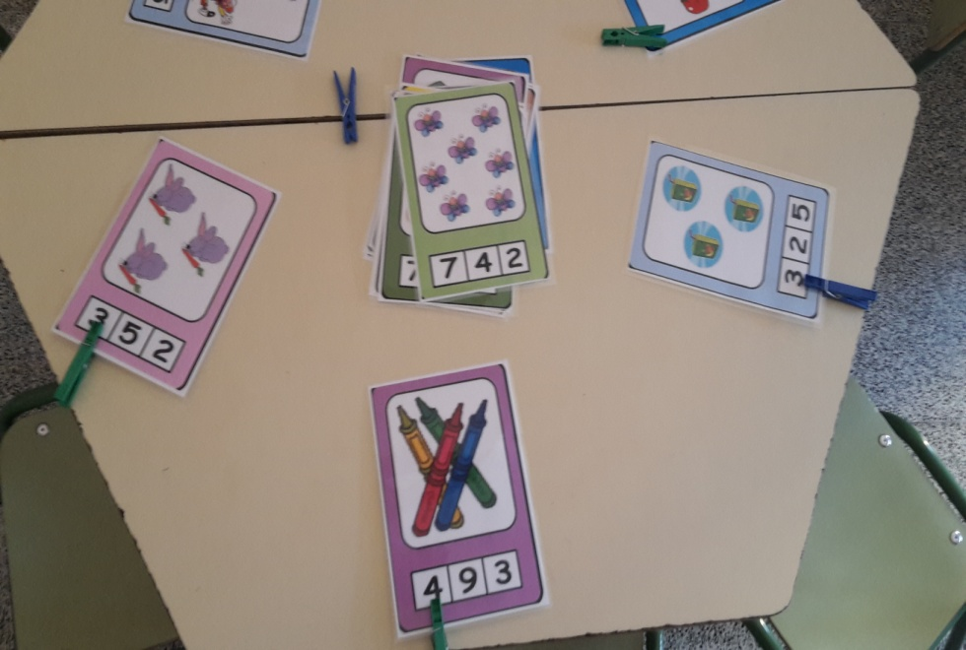
FICHA 37: ¿CUÁNTOS HAY?
TITULO: ¿CUÁNTOS HAY? | NIVEL: 3, 4 Y 5AÑOS
CONTENIDOS |  | COMPETENCIAS
TRABAJAR LA MOTRICIDAD FINA: LA PINZA NUMEROS DEL 1 AL 10 ASOCIACIÓN DEL NUMERO Y CANTIDAD IDENTIFICAR EL NÚMERO REPASO DE LOS COLORES CONTEO DE FORMA ASCENDENTE |  | MATEMATICA APRENDER A APRENDER
DESARROLLO
TENEMOS UNA TARJETA EN LA QUE APARECE UNOS OBJETOS. EL JUEGO CONSISTE EN IDENTIFICAR CUANTOS OBJETOS HAY EN EL DIBUJO Y ASOCIARLO AL NUMERO CORRESPONDIENTE A ELEGIR ENTRE TRES QUE SE ENCUENTRA SITUADO EN LA PARTE DE DEBAJO DE LA TARJETA.
EVALUACIÓN POR CRITERIOS EV/ESTANDARES AP. |  | EVALUACION POR COMPETENCIAS
ASOCIA LA CANTIDAD AL NUMERO DE OBJETOS CUENTA DE FORMA ASCENDENTE REPASO DE LOS COLORES
VARIABLES DEL MATERIAL
JUGAR A COLOCAR DIFERENTES COLORES DE PINZAS SOBRE LOS NUMEROS COMO SE TRATASE DE UN BINGO: POR EJEMPLO COLOCA LA PINZA AZUL EN EL NUMERO 3, LA AMARILLA EN EL 6 Y LA ROJA EN EL 4; EL PRIMERO QUE CONSIGUE CUBRIR LOS TRES NUMEROS GANA Y ES EL QUEIN DIRIGE EL JUEGO.

Slide 43
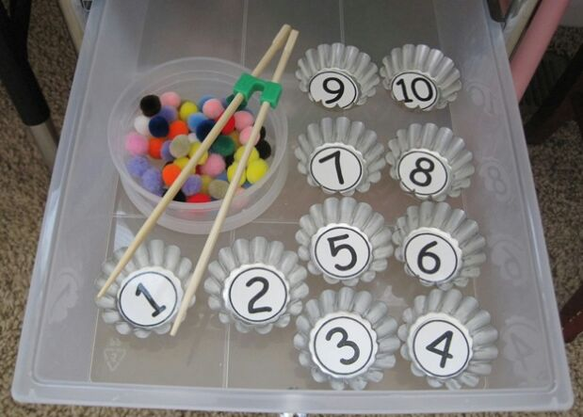
FICHA 38: RELLENANDO CON POMPONES
TITULO: RELLENANDO CON POMPONES |  | NIVEL: 3, 4 Y 5AÑOS
CONTENIDOS | COMPETENCIAS
TRABAJAR LA MOTRICIDAD FINA: LA PINZA NUMEROS DEL 1 AL 10 Y DEL 10 AL 20 ASOCIACIÓN DEL NUMERO Y CANTIDAD IDENTIFICAR EL NÚMERO REPASO DE LOS COLORES INICIACION A LA SUMAJUGANDO CON LOSAMIGOS CONTEO DE FORMA ASCENDENTE LA RETROCUENTA | MATEMATICA APRENDER A APRENDER
DESARROLLO
TENEMOS UNOS MOLDES DE MADALENAS CON LOS NUMEROSS EN LA BASE. EL JUEGO CONSISTE EN IDENTIFICAR EL NUMERO Y ASOCIARLO CON LA CANTIDAD DE MANERA QUE EL NIÑO METERA TANTOS POMPONES COMO INDICA EL NUMERO.
EVALUACIÓN POR CRITERIOS EV/ESTANDARES AP. | EVALUACION POR COMPETENCIAS
ASOCIA EL NUMERO A LA CANTIDAD DE POMPONES CUENTA DE FORMA ASCENDENTE Y DESCENDENTE REPASO DE LOS COLORES
VARIABLES DEL MATERIAL
PRIMERO JUGAR CON LOS NUMEROS DEL 1 AL 10 LUEGO CON LOS DEL 10 AL 20 JUGAR A SACAR LOS POMPONES CONTANDO EN DESCENDENTE. IR SACANDO POR COLORES: 2 ROJAS Y UNA AZUL HAY 3 POMPONES.

Slide 44
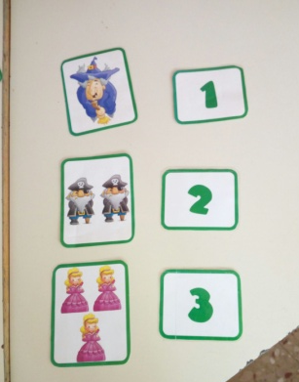
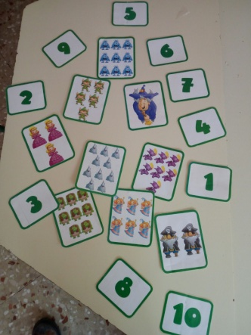
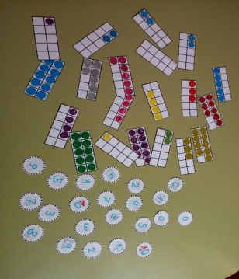
FICHA 39: ¿Cuántos HAY?
TITULO: ¿cuántos hay? (subitización) |  | NIVEL:1º ED. INFANTIL
CONTENIDOS | COMPETENCIAS
SUBITIZACIÓN. “LOS AMIGOS DEL 10” EXPRESIÓN ORAL. | - COMPETENCIA MATEMÁTICA. - APRENDER A APRENDER. - COMPETENCIA LINGÜÍSTICA.
DESARROLLO
ES UN JUEGO PARA TRABAJAR LA SUBITIZACIÓN. ESTO CONSISTE EN ESTABLECER EL CARDICAL DE UNA COLECCIÓN DE UN SÚBITO, SIN NECESIDAD DE REALIZAR NINGUNA ACTIVIDAD DE CONTEO. EN 3 AÑOS, CON UNA BUENA PRÁCTICA, LOS NIÑOS SON CAPACES DE REALIZAR EJERCICIOS DE SUBITIZACIÓN HASTA EL NÚMERO 4. EN ESTA ACTIVIDAD LES PRESENTAMOS EL CONJUNTO ORDENADOS POR CUADRÍCULAS, UNA VEZ PRACTICADA LA SUBITIACIÓN DE ESTA MANERA EMPEZAREMOS A ENSEÑARLES CONJUNTOS CON LOS ELEMENTOS DESORDENADOS, SE PUEDEN UTILIZAR BARAJAS DE CARTAS SIN NÚMEROS.
EVALUACIÓN POR CRITERIOS EV/ESTANDARES AP. | EVALUACION POR COMPETENCIAS
- CONOCE LA SERIE NUMÉRICA. - ES CAPAZ DE REALIZAR LA SUBITIZACIÓN DE UN CONJUNTO DE HASTA 4 ELEMENTOS. - ES CAPAZ DE SEGUIR LOS PASOS DEL JUEGO SIN AYUDA.
VARIABLES DEL MATERIAL
ESTAS TARJETAS SE PUEDEN UTILIZAR PARA REALIZAR PAREJAS FORMANDO AMIGOS DEL 10 (LA DESCOMPOSICIÓN DEL NÚMERO 10).

Slide 45
FICHA 40: ASOCIACION CANTIDAD NUMERO
TITULO: asociación cantidad y números |  | NIVEL: 3-4-5 años
CONTENIDOS | COMPETENCIAS
Colecciones, seriaciones e iniciación a los números. Cuantificadores de uso común para expresar cantidades : alguno-ninguno, más –menos, muchos-pocos. Utilización de la serie numérica para contar elementos y expresión gráfica de cantidades.. Complementarios del 10. | Competencia matemática. Competencia aprender a aprender. Competencia en comunicación lingüística.
DESARROLLO
Los alumnos manipularán y colocarán tantos objetos como el número indica y dependiendo de los niveles se trabajará: 3 años: Realización de la serie numérica (ascendente y descendente) y conteo de elementos y clasificación. Uso de los cuantificadores mas que- menos que, alguno-ninguno, muchos –pocos. 4 años: Conteo y expresión gráfica de la cantidad. Cuantificadores. Serie numérica ascendente y descendente. 5 años: Conteo. Cuantificadores. Expresión gráfica de la cantidad,completar ¿Cuántas faltan para llegar a 10? Autoevaluación.
EVALUACIÓN POR CRITERIOS . | EVALUACION POR COMPETENCIAS
Manipular de forma adecuada el material. Agrupar y clasificar objetos atendiendo a alguna de sus características. Utilizar la serie numérica para cuantificar objetos y realizar las grafías correspondientes. Asociar cantidades con expresión gráfica de los números. Comparar cantidades y utilizar correctamente los términos más, menos, igual. Actuar de acuerdo con las normas establecidas en la actividad. Analizar y resolver situaciones conflictivas con actitudes tolerantes y conciliadoras.
VARIABLES DEL MATERIAL

Slide 46
FICHA 41: ¿CUÁNTOS HAY?
TITULO: ¿Cuántos hay? |  | NIVEL: 3-4-5 años
CONTENIDOS | COMPETENCIAS
Cuantificadores de uso común para expresar cantidades : alguno-ninguno, más –menos, muchos-pocos, igual. Utilización de la serie numérica para contar elementos y expresión gráfica de cantidades. | Competencia matemática. Competencia aprender a aprender. Competencia en comunicación lingüística.
DESARROLLO
Los alumnos contarán los elementos que hay en cada tarjeta y dependiendo de los niveles se trabajará: 3 años: Conteo. Uso de los cuantificadores mas que- menos que, alguno-ninguno, muchos –pocos. 4 años: Conteo. Cantidades pequeñas.. Expresión gráfica de la cantidad 5 años: Conteo. Cuantificadores... Expresión gráfica de la cantidad. Complementarios del 10
EVALUACIÓN POR CRITERIOS . | EVALUACION POR COMPETENCIAS
Manipular de forma adecuada el material. Utilizar el conteo para cuantificar objetos . Comparar cantidades y utilizar correctamente los términos más, menos, igual. Actuar de acuerdo con las normas establecidas en la actividad. Analizar y resolver situaciones conflictivas con actitudes tolerantes y conciliadoras.
VARIABLES DEL MATERIAL

Slide 47
FICHA 42: LA COLADA DE LOS AMIGOS DEL 100
TITULO: La colada de los amigos del 100 |  | NIVEL:1º Primaria
CONTENIDOS | COMPETENCIAS
- La serie numérica. - Número anterior y posterior. - Los complementarios. - Sumas y restas. | - Competencia matemática. - Competencia lingüística. - Aprender a aprender.
DESARROLLO
- Mediante la serie numérica se ordenan los números del 1 al 100 de forma ascendente o descendente, se adivinan las cifras que faltan, o se trabaja el número anterior y posterior. - Mediante los complementarios se trabaja el cálculo mental, buscando un par de números que sumados den como resultado el escrito arriba. - Mediante el espacio de suma y resta, se trabajan dichas operaciones de forma indicada, sumando primero las unidades y posteriormente las decenas.
EVALUACIÓN POR CRITERIOS EV/ESTANDARES AP. | EVALUACION POR COMPETENCIAS
- Crea la serie numérica que se le indica. - Reconoce el número anterior y posterior a un número dado. - Calcula mentalmente los complementarios de un número desde el 1 hasta el 100. - Realiza sumas y restas, sin llevadas, de manera indicada. | - Explica correctamente el proceso realizado utilizando para ello el vocabulario específico. - Desarrolla hábitos de escucha y participación. - Disfruta trabajando las matemáticas de manera lúdica.
VARIABLES DEL MATERIAL

Slide 48
FICHA 43: DESCOMPOSICION DE NUMEROS
TITULO: DESCOMPOSICIÓN DE NÚMEROS |  | NIVEL: 8-9 años
CONTENIDOS | COMPETENCIAS
Recta numérica en tablas diferenciadas por centenas (hasta el 999) Unidades, decenas, centenas y unidades de millar. Equivalencias entre las distintas numeraciones: 1 decena (10 unidades), 1 centena (10 decenas y 100 unidades) y 1 unidad de millar (10 centenas, 100 decenas y 1000 unidades) | Competencia matemática. Competencia aprender a aprender. Competencia en comunicación lingüística.
DESARROLLO
Los alumnos realizarán las siguientes actividades: Primeramente se repasarán los conceptos trabajados en 1º y 2º EPO: unidades, decenas y centenas. Para ello se utilizarán diferentes materiales (regletas, policubos, la recta numérica en tablas hasta el número 999) Se iniciará el concepto de unidades de millar. Se trabajarán las equivalencias utilizando las fichas correspondientes (unidades: azul, decenas: rojo, centenas: verde, unidades de millar: amarillo)
EVALUACIÓN POR CRITERIOS | EVALUACION POR COMPETENCIAS
Manipular de forma adecuada el material. Utilizar la serie numérica para interiorizar los conceptos: “los números hasta el 9999”. Utilizar las equivalencias con las fichas correspondientes plastificadas correctamente. Actuar de acuerdo con las normas establecidas en la actividad.
VARIABLES DEL MATERIAL

Slide 49
FICHA 44: NUMBER STICKS
TITULO: NUMBER STICKS |  | NIVEL: 3, 4 Y 5 AÑOS
CONTENIDOS | COMPETENCIAS
- NÚMEROS ESCRITOS EN INGLÉS - ASOCIACIÓN DE LA CUANTÍA CON EL NÚMERO DE BOLITAS | - COMPETENCIA MATEMÁTICA - COMPETENCIA DE APRENDER A APRENDER - COMPETENCIA LINGÜÍSTICA
DESARROLLO
Se da a los alumnos un depresor y, o bien contando las bolitas, o bien leyendo los números en inglés (en minúsculas o en mayúsculas, según su nivel) tienen que colocar el mismo número de pinzas que indica el depresor.
EVALUACIÓN POR CRITERIOS EV/ESTANDARES AP. | EVALUACION POR COMPETENCIAS
Asocia el número de bolitas con el número de pinzas. Asocia el número leído en inglés con el número de pinzas. Conoce los números en inglés oral (3 y 4 años) Conoce los números en inglés escrito (4 y 5 años) | Disfruta con el juego y con el aprendizaje de la competencia matemática a través del inglés.
VARIABLES DEL MATERIAL
Trabajar los amigos del 10.

Slide 50
FICHA 45: PUZLE
TÍTULO: Puzle |  | NIVEL: 5 años +
CONTENIDOS | COMPETENCIAS
Relación cardinal – grafía Ordenación comparación | Competencia numérica Competencia matemática
DESARROLLO
Cada pieza del puzle tiene por un extremo la cantidad en puntitos y por el otro el número. Se coloca una pieza por la parte de puntitos y el alumno dibuja en un papel el número, o bien se coloca con el número a la vista y el alumno dibuja los puntitos. Se elige una pieza del puzle, se saca aparte y se pregunta cuál es la anterior y cuál la posterior. Se toman dos piezas del puzle y se pregunta cuál es mayor y cuál menor. Se pueden mostrar las dos por la misma cara o por diferente cara (cara de puntitos / cara con cifra) El puzle permite colocar las piezas de muchas maneras diferentes. Se coloca el puzle de forma desordenada y se pide al alumno que lo coloque bien. Se coloca el puzle ordenado, pero incompleto, manteniendo oculta una o dos piezas y se pregunta qué cantidad o cantidades faltan.
EVALUACIÓN POR CRITERIOS EV/ESTANDARES AP. | EVALUACIÓN POR COMPETENCIAS
Lee, escribe y ordena los números del 1 al 99. Cuenta hasta 10 y reconoce qué es una decena Identifica el número anterior y el siguiente a uno dado Identifica el número mayor, el menor y el igual a uno dado. | El alumno será capaz de: Indicar el número anterior y posterior a uno dado Indicar qué número es mayor y menor entre dos números dados Ordenar los números del 0 al 10 Indicar qué número falta en la serie del 0 al 10
VARIABLES DEL MATERIAL
Ordenar de mayor a menor Sumar o restar dos fichas Coger las fichas necesarias para tener la cantidad de puntitos que se pide.

Slide 51
FICHA 46: CARRERA DEL CÁLCULO MENTAL
TITULO: Carrera de cálculo mental |  | NIVEL:1º Primaria
CONTENIDOS | COMPETENCIAS
- La serie numérica. - Sumas y restas mentales. - Representación de números. | - Competencia matemática. - Competencia lingüística. - Aprender a aprender.
DESARROLLO
El grupo clase se divide en subgrupos, con un tablero y tantos vehículos como miembros tenga el grupo en cuestión. Las diversas marcas de la carretera indicarán la unidad, cinco unidades o diez. La actividad consiste en tirar los dados y calcular mentalmente el número obtenido (cuantos más dados mayor será el número), posteriormente se situará el morro del vehículo en la marca que represente el resultado de la suma (o resta en niveles superiores) del número obtenido en los dados y la casilla desde donde está situado el vehículo. El objetivo final es llegar el primero a la otra punta del recorrido, creado por ellos.
EVALUACIÓN POR CRITERIOS EV/ESTANDARES AP. | EVALUACION POR COMPETENCIAS
- Crea la serie numérica que se le indica y sitúa objetos en ella. - Realiza sumas sin llevar y llevando. - Compone números con dados. - Calcula mentalmente los complementarios de un número desde el 1 hasta el 100. - Realiza sumas y restas mediante el uso de hechos numéricos y demás estrategias de cálculo mental. | - Explica correctamente el proceso realizado utilizando para ello el vocabulario específico. - Desarrolla hábitos de escucha y participación. - Disfruta trabajando las matemáticas de manera lúdica.
VARIABLES DEL MATERIAL

Slide 52
FICHA 47: LA RULETA DE LOS NUMEROS
TITULO: La ruleta de los números |  | NIVEL:4 y 5 AÑOS INFANTIL
CONTENIDOS | COMPETENCIAS
Números y cantidades hasta el 10. Conteo. Asociación número -cantidad. | Competencia matemática, aprender a aprender y competencia lingüística.
DESARROLLO
Cada niño o por parejas cogen una ruleta que está dividida en espacio iguales con diferentes cantidades de objetos, animales, …, deberán ir contando los que hay en cada espacio y colocar la pinza con el número correspondiente.
EVALUACIÓN POR CRITERIOS EV/ESTANDARES AP. | EVALUACION POR COMPETENCIAS
Conoce los números del 1 al 10. Asocia número y cantidad Cuenta del 1 al 10.
VARIABLES DEL MATERIAL

Slide 53
FICHA 48: LOS AMIGOS DE LOS NUMEROS
TITULO: los amigos de los números |  | NIVEL: 5 años
CONTENIDOS | COMPETENCIAS
Números del 1 al 10. Descomposición de los números del 1 al 10. Conteo. Asociación grafía-cantidad. Sumas de dos números. | Competencia matemática, aprender a aprender y competencia lingüística.
DESARROLLO
Se elige una percha con un número y los niños van poniendo la cantidad de pinzas que indica el número. A continuación los niños van moviendo las pinzas a un lado u otro de la camiseta y ver las distintas posibilidades de conseguir el número que indica la camiseta.
EVALUACIÓN POR CRITERIOS EV/ESTANDARES AP. | Evaluación POR COMPETENCIAS
Conoce los números del 1 al 10. Cuenta del 1 al 10. Asocia grafía y cantidad. Descompone los números del 1 al 10 de diferentes formas. Realiza sumas de dos cifras hasta el 10.
VARIABLES DEL MATERIAL. También podemos trabajar sumas escritas de dos sumandos de los números del 1 al 10 utilizando las perchas y pinzas como apoyo.

Slide 54
FICHA 49: EL BINGO DE LOS NUMEROS
TITULO: el bingo de los números |  | NIVEL:
CONTENIDOS | COMPETENCIAS
RECONOCER LOS NÚMEROS DEL 1 AL 13. LECTURA DE LOS NÚMEROS DEL 1 AL 13. ESCRITURA DE LOS NÚMEROS DEL 1 AL 13. | COMPETENCIA MATEMÁTICA. COMPETENCIA LINGÜÍSTICA. APRENDER A APRENDER.
DESARROLLO
SE LE DA AL NIÑO/A UNA MARIQUITA Y OCHO FICHAS NEGRAS. OTRO NIÑO VA SACANDO LAS FICHAS DEL SAQUITO Y CANTANDO LOS NÚMEROS. GANA EL NIÑO/A QUE PRIMERO COLOQUE LAS SEIS FICHAS.
EVALUACIÓN POR CRITERIOS EV/ESTANDARES AP. | EVALUACION POR COMPETENCIAS
EL PROFESOR COMPRUEBA QUE EL NIÑO/A DICE EL NÚMERO QUE SACA DEL SAQUITO. OBSERVAR QUE LOS NIÑOS/AS VAN COLOCANDO LAS FICHAS DE LOS NÚMEROS QUE VAN SALIENDO. COMPROBAR QUE HA COLOCADO LAS FICHAS CORRECTAMENTE SEGÚN LOS NÚMEROS QUE SE HAYAN SACADO, CUANDO DIGAN QUE HAN ACABADO.
VARIABLES DEL MATERIAL
OTRO NIÑO/A COMPRUEBA QUE EL NÚMERO QUE SE DICE ES EL QUE SACA DEL SAQUITO UN NIÑO/A ESCRIBE EN UN PAPEL LOS NÚMEROS QUE VAN SALIENDO.

Slide 55
FICHA 50: LA TABLA DEL 100 CON TAPONES.
TITULO: LA TABLA DEL 100 CON TAPONES |  | NIVEL: 1º Y 2º PRIMARIA
CONTENIDOS |  | COMPETENCIAS
Decenas Unidades La centena Pares/impares Mayor/Menor Tablas de multiplicar hasta el 10 |  | Competencia matemática Aprender a aprender
DESARROLLO
Consiste en una tabla con 101 tapones, del 0 al 100. Se tienen que ordenar los números.
EVALUACIÓN POR CRITERIOS EV/ESTANDARES AP. | EVALUACION POR COMPETENCIAS
Conoce las decenas Conoce las unidades Conoce la centena Ordena los números del 0 al 100 Conoce los pares/impares Conoce las tablas de multiplicar | Aplica el razonamiento matemático para resolver cuestiones de la vida cotidiana. Dispone de habilidades para iniciarse en el aprendizaje y ser capaz de continuar aprendiendo de manera cada vez más eficaz y autónoma.
VARIABLES DEL MATERIAL
Contar de dos en dos, tres en tres, cinco en cinco… Contar hacia delante y hacia atrás. Comparar cantidades Dejar huecos y rellenar. Tapar número e identificar cual es. Contar desde un número hacia delante o hacia atrás. Juego: sitúate en el doce, sube una decena, retrocede dos unidades… Actividades de suma/resta Trabajar las tablas de multiplicar

Slide 56
FICHA 51: YO TENGO… ¿Quién TIENE?
TITULO: YO TENGO… ¿ QUIÉN TIENE ¿ |  | NIVEL: 5 AÑOS
CONTENIDOS | COMPETENCIAS
TRABAJAR LA SUBITIZACIÓN CON IMÁGENES DE DECICUBOS. AFIANZAR EL CONCEPTO DE DECENA Y UNIDAD ASOCIACION CANTIDAD GRAFÍA DE NUMEROS DEL 0 AL 30. RECONOCER LOS NUMEROS DEL 0 AL 30. | COMPETENCIA MATEMÁTICA. COMPETENCIA LINGÜÍSTICA. APRENDER A APRENDER.
DESARROLLO
JUEGO COMPUESTO DE 30 TARJETAS, DIVIDIDAS EN DOS PARTES: EN UNA APRECE IMAGEN DE UNA CANTIDAD DE DECICUBOS REPRESENTANDO A SU VEZ DECENAS Y UNIDADES Y EN LA OTRA UN NÚMERO CUALQUIERA. SE REPARTEN TODAS LAS CARTAS, EL PRIMER JUGADOR `SACA SU CARTA Y LA LEE, por ejemplo: yo tengo 2 decenas y 3 unidades (imagen) , ¿Quién tiene 7 (grafía número). EL NIÑO QUE TIENE LA CARTA CON LAS 7 UNIDADES LA SACA Y LA COLOCA JUNTO A LA OTRA PARA SU COMPROBACION.
EVALUACIÓN POR CRITERIOS EV/ESTANDARES AP. | EVALUACIÓN POR COMPETENCIAS
EXPRESA ADECUADAMENTE CONCEPTO DE DECENAS Y UNIDADES. CALCULA DE FORMA CORRECTA MEDIANTE LA SUBITIZACION RECONOCE LOS NUMEROS DEL 0 AL 30
VARIABLES DEL MATERIAL
SE PUEDE TRABAJAR DE FORMA INDIVIDUAL PARA REFORZAR CONCEPTOS. JUEGO DE DOMINO

Slide 57
FICHA 52: MURAL DE REPRESENTACIONES
TITULO: MURAL DE REPRESENTACIONES |  | NIVEL: 3,4 Y 5 AÑOS
CONTENIDOS | COMPETENCIAS
RECONOCER Y ASOCIAR, DIFERENTERES REPRESENTACIONES DE NÚMEROS, (SÍMBOLOS – FIGURAS - SIGNOS - MANOS CANTIDAD, GRAFÍA , CONTEO… SUBITIZACIÓN. INICIARSE O AFIANZAR LA ESCRITURA DEL NÚMERO. | COMPETENCIA MATEMÁTICA. COMPETENCIA LINGÜÍSTICA. APRENDER A APRENDER.
DESARROLLO
MURAL DIVIDIDO EN 5 PARTES PARA EL QUE SE HA PREPARADO UNA SERIE DE TARJETAS CON OBJETOS, PUNTOS, NÚMERO, DEDOS DE LA MANO Y UN HUECO EN BLANCO PARA QUE SE INICIEN EN LA GRAFÍA DEL NÚMERO CORRESPONDIENTE. COMENZAREMOS CON REPRESENTACIONES HASTA EL 10. EL JUEGO CONSITE EN DAR A EL ALUMNO UNA TARJETA. HA DE COLOCARLA EN EL LUGAR CORRESPONDIENTE Y BUSCAR EL RESTO DE TARJETAS PARA COMPLETAR EL PANEL CON LOS 4 TIPOS DE REPRESENTACIÓN Y POR ULTIMO LO COPIAN O ESCRIBEN.
EVALUACIÓN POR CRITERIOS EV/ESTANDARES AP. | EVALUACIÓN POR COMPETENCIAS
ASOCIAR LAS DIFERENTES REPRESENTACIONES (símbolos, signos, manos, figuras… ) REALIZA LA COMPOSICION DEL TABLERO DE FORMA CORRECTA Y AUTONOMA DE FORMA INDIVIDUAL.
VARIABLES DEL MATERIAL
PUEDEN DECIDIR ELLOS MISMOS LA CANTIDAD A REPRESENTAR Y SALIR DE UNO EN UNO A COLOCAR LAS TARJETAS. SE PUEDE TRABAJAR INDIVIDUALMENTE O POR EQUIPOS DE 5, EN EL QUE CADA PARTICIPANTE SE OCUPE DE UN TIPO DE REPRESENTACIÓN. SE IRA AUMENTANDO LA CANTIDAD DEL NUMERO EN FUNCION DE LA EDAD O A MEDIDA QUE SE VAYAN DOMINANDO LAS DISTINTAS REPRESENTACIONES.

Slide 58
FIN

